Slide 1
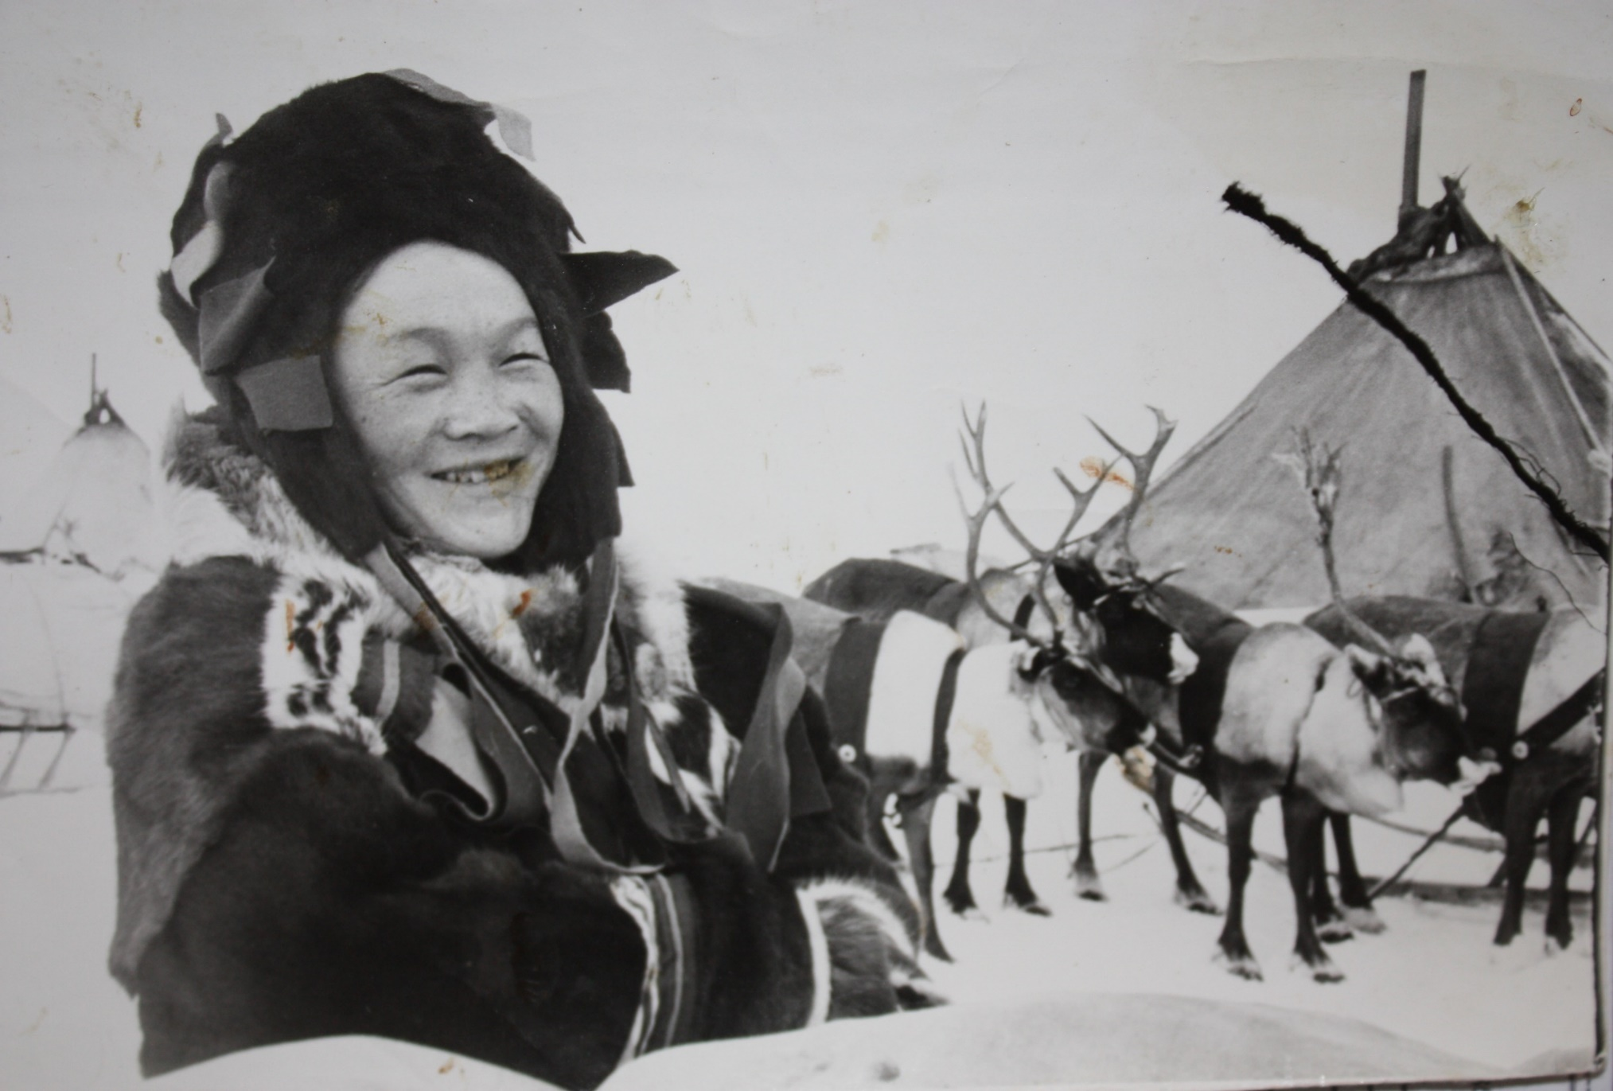
Система именного склонения западных диалектов тундрового ненецкого языка в «Грамматике самоедского языка» (I пол. XIX в.) архимандрита Вениамина (Смирнова) в сопоставлении с современными полевыми данными
Мария Амелина
(Институт языкознания РАН,
Институт системного программирования
им. В. П. Иванникова РАН, Москва)
6 ноября 2020 г., ИЯз РАН
II Школа-конференция по уралистике
Фото Г. С. Кожевина (из личного архива И. Н. Бобриковой, Канинская тундра).
Исследование проводилось при поддержке проекта РНФ 20-18-00403 «Цифровое описание диалектов уральских языков на основании анализа больших данных».

Slide 2
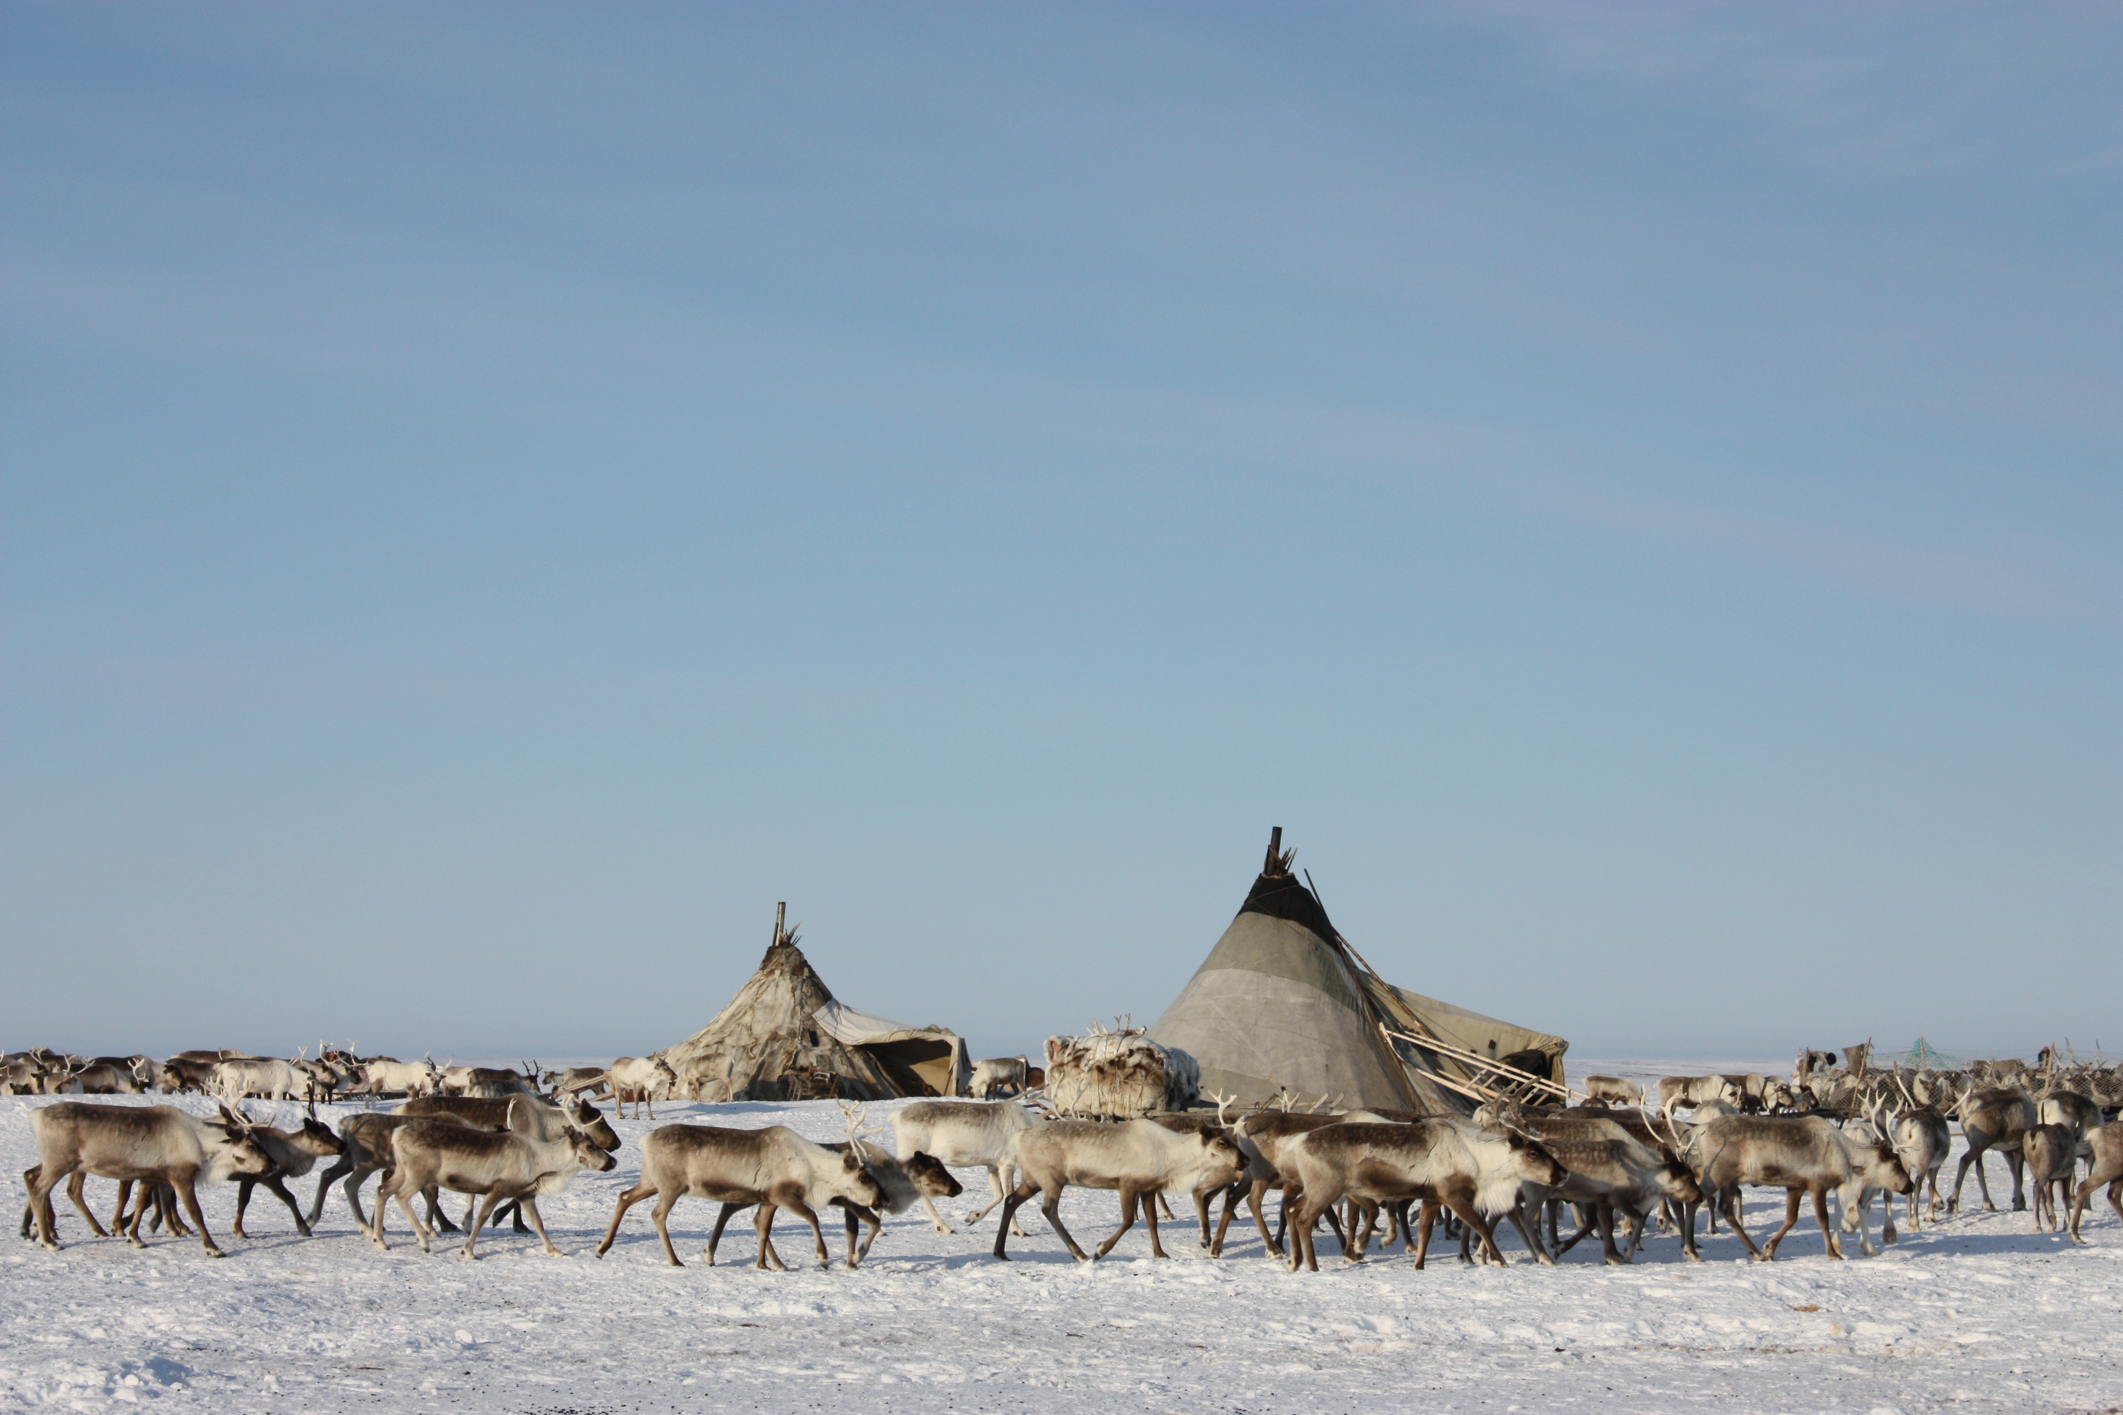
Тундровый ненецкий язык и тундровые ненцы
< северносамодийские < самодийские < уральские
устаревшие названия — юрако-самоедский, самоедский, юракский язык
численность тундровых ненцев и носителей тундрового ненецкого языка
хозяйственная деятельность — крупностадное оленеводство
(+ рыболовство, охота)
1989 | 2002 | 2010
~ 32 190 чел. (78% говорящих) | ~ 39 302 чел. (68% говорящих) | ~ 42 640 чел. (44% говорящих)

Slide 3
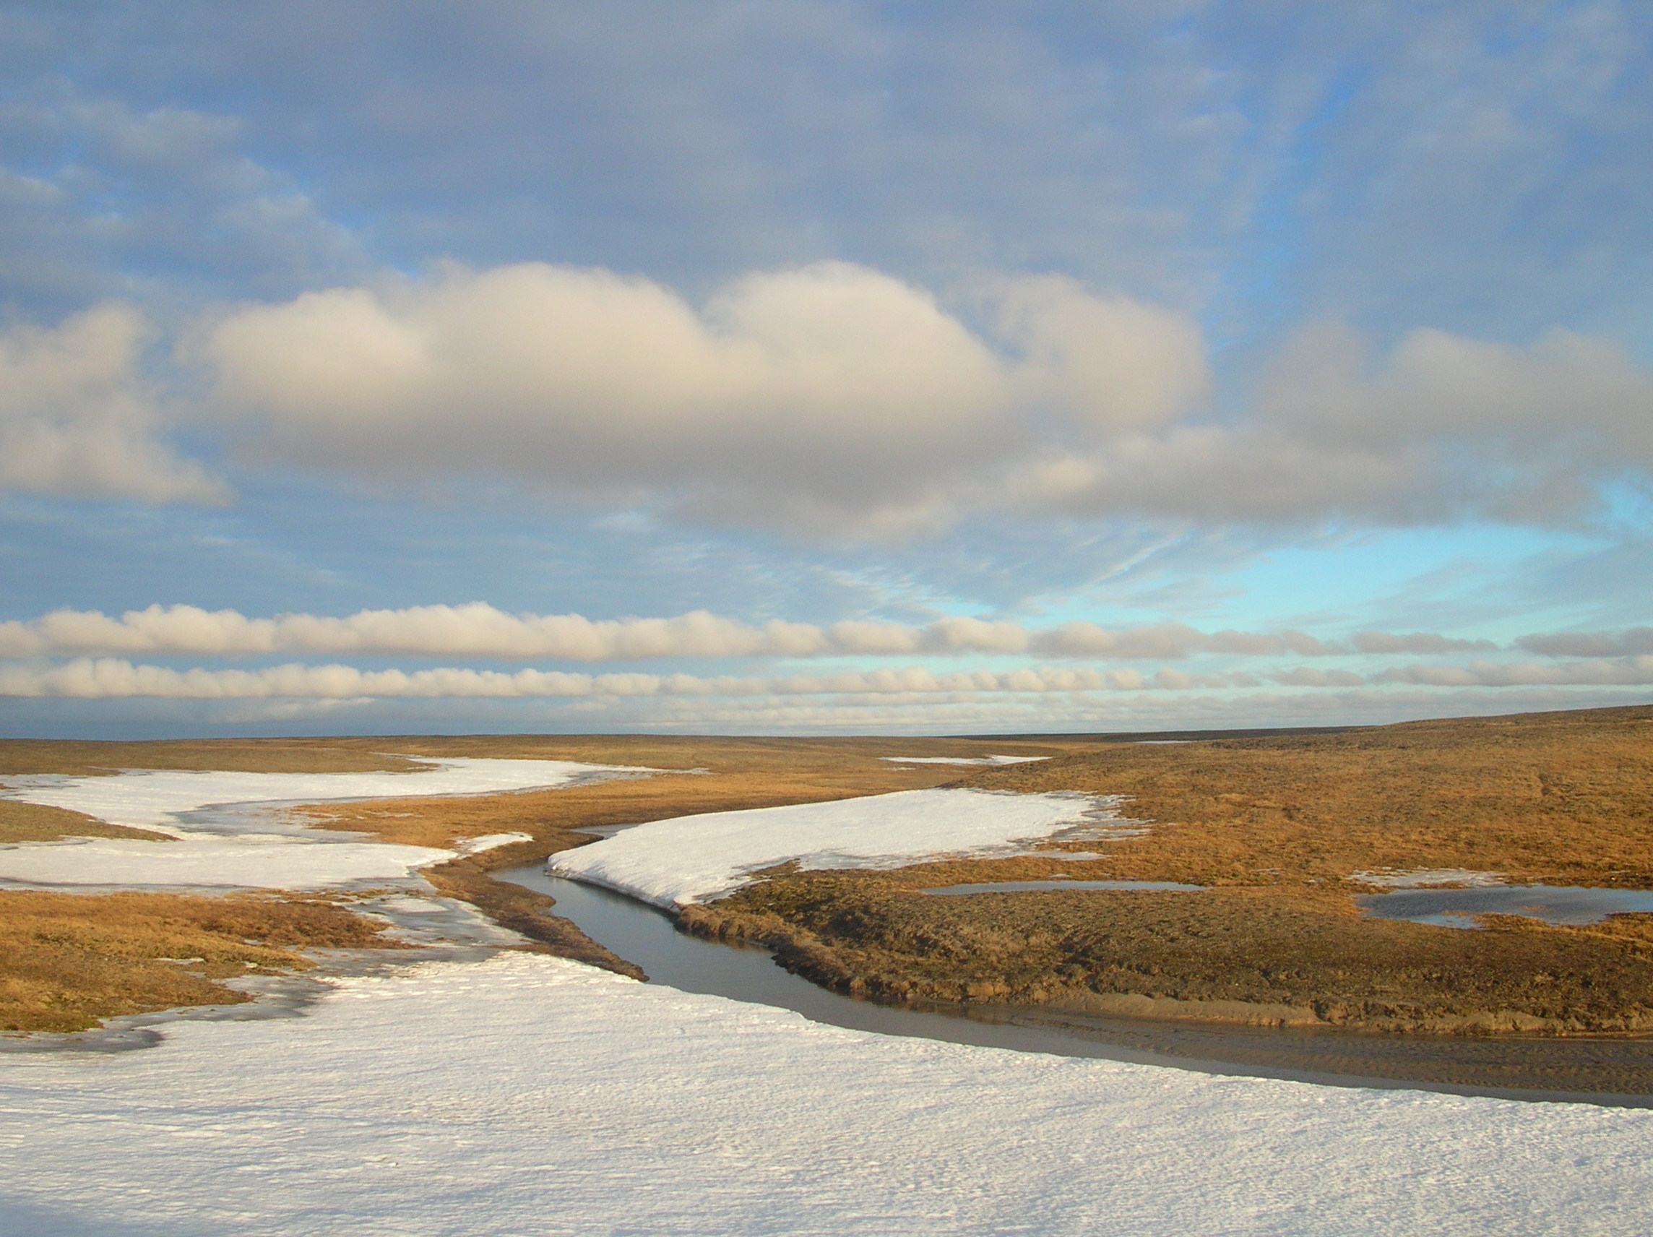
Тундровый ненецкий язык и тундровые ненцы
Территории преимущественного проживания тундровых ненцев:
Ненецкий АО Архангельской области (Нарьян-Мар) + о-ва Колгуев, Вайгач [7504 чел.]
Ямало-Ненецкий АО Тюменской области (Салехард) [28 222 чел.]
Таймырский Долгано-Ненецкий район Красноярского края (Дудинка) [3494 чел.]

Slide 4
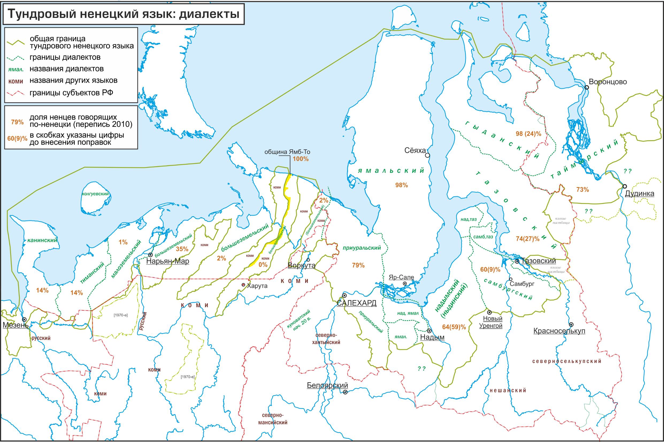

Автор карты: Ю. Б. Коряков.

Slide 5

Диалектное членение тундрового ненецкого языка
Диалектное членение тундрового ненецкого языка
западные диалекты |  | центральный диалект | восточные диалекты
крайнезападные | западный |  | восточные | крайневосточные
канинский тиманский колгуевский | малоземельский | больше-земельский | приуральский ямальский | надымский тазовский гыданский таймырский (= енисейский)

Slide 6
Автор карты: Ю. Б. Коряков.

Slide 7

Носители западных диалектов тундрового ненецкого языка исторически находились в более длительном и тесном контакте с русскоязычным населением, чем тундровые ненцы восточного ареала.
По этой причине западные диалекты тундрового ненецкого языка находятся под более существенным влиянием русского языка, чем восточные диалекты, а степень сохранности западных диалектов оказывается намного ниже, чем восточных.
Таким образом, в настоящее время архивные материалы XIX в. по западным диалектам тундрового ненецкого языка приобретают всё бóльшую значимость, тем бóльшую, чем меньше становится современных носителей этих диалектов.

Slide 8

Архивные материалы
Диалектное членение тундрового ненецкого языка
“Samojedische Grammatik” («Грамматика самоедского языка»)
архимандрита Вениамина (Смирнова)
Оригиналы архивных материалов: Санкт-Петербургский филиал ФГБУ науки Архива Российской академии наук (Архива РАН), фонд рукописей трудов Андрея Михайловича Шегрена (1794—1855), фонд 94, опись 1, дело № 25 (далее: SamGr)
Дело № 25 насчитывает 78 листов и представляет собой выдержки из рукописи архимандрита Вениамина (Смирнова) о грамматическом строе тундрового ненецкого языка с опорой на западные диалекты (в первую очередь на «мезенско-канинско-тиманский» диалектный континуум) — на говоры ненцев, населяющих бассейн р. Мезень, Канинскую и Тиманскую тундры (т. н. Канино-Тиманье), а также Малоземельскую тундру.
Расшифровка и набор рукописных материалов был осуществлен к.ф.н. Ириной Владимировной Бегунц в 2019 г. в рамках совместной работы по проекту РНФ № 15-18-00044.

Slide 9

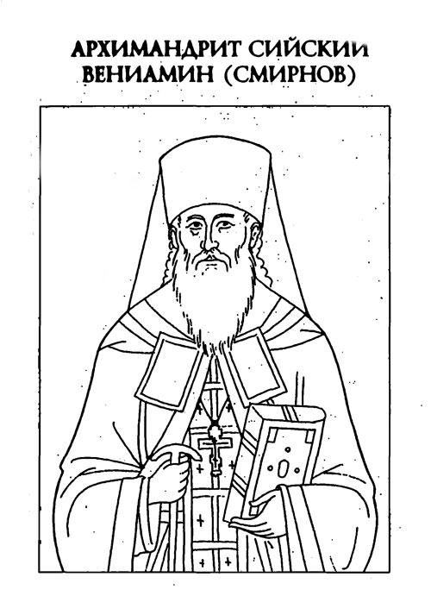
Архимандрит Вениамин (в миру Василий Никифорович Смирнов)
Диалектное членение тундрового ненецкого языка
родился около 1782 г.
в с. Вонгуда Онежского уезда Архангельской губернии
в семье священника Никифора Иларионовича Смирнова
[Православная энциклопедия, VII: 648—649]

Slide 10
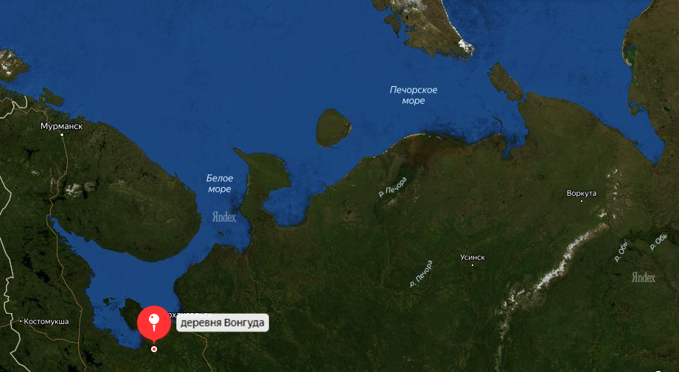

Slide 11
Архимандрит Вениамин (в миру Василий Никифорович Смирнов)
Диалектное членение тундрового ненецкого языка
прошел обучение в Архангельской духовной семинарии
10 декабря 1811 г. пострижен в монашество
25 декабря 1811 г. рукоположен в иеродиакона
6 января 1812 г. рукоположен в иеромонаха
в 1813 г. возведен в сан игумена и назначен настоятелем Корельского монастыря во имя св. Николая-Чудотворца
5 апреля 1820 г. переведен в Антониево-Сийский монастырь
[Православная энциклопедия, VII: 648—649]

Slide 12
«Самоедская миссия» архимандрита Вениамина
Диалектное членение тундрового ненецкого языка
1824 г. — новый «самоедский» (ненецкий) этап в жизни архимандрита Вениамина
указом императора Александра I (от 5 августа 1824 г.) и по инициативе Архангельского епископа Неофита (Докучаева-Платонова) была создана «самоедская миссия»
проповедь христианства среди ненцев («самоедов») в Мезенском уезде на севере Архангельской губернии

Slide 13
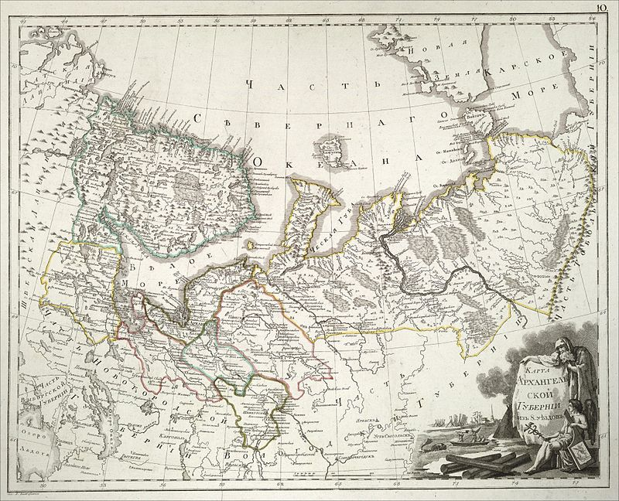
Карта 8 уездов Архангельской губернии, 1800 г.
Атлас Российской империи. Лист 10.
Желтым в восточной части карты выделен Мезенский уезд.

Slide 14
«Самоедская миссия» архимандрита Вениамина
Диалектное членение тундрового ненецкого языка
управляющий миссии — архимандрит Вениамин
священники Ф. Истомин и М. Леонтьевский, причетники Я. Истомин и В. Двойников (ненец, помогавший в переводе Евангелия на тундровый ненецкий язык), С. Апицын (ненец-переводчик)
29 января 1825 г. члены миссии отправились из Архангельска в г. Мезень, который был избран центром миссии.
В 1826—1828 гг. миссия действовала в Большеземельской тундре (на орографически правом берегу р. Печоры) и Малоземельской и Тиманской тундрах (на левом берегу р. Печоры), опорным пунктом миссии стал Пустозерск.
В 1829 г. миссия вернулась в Мезень для завершения христианизации Канинской тундры.

Slide 15
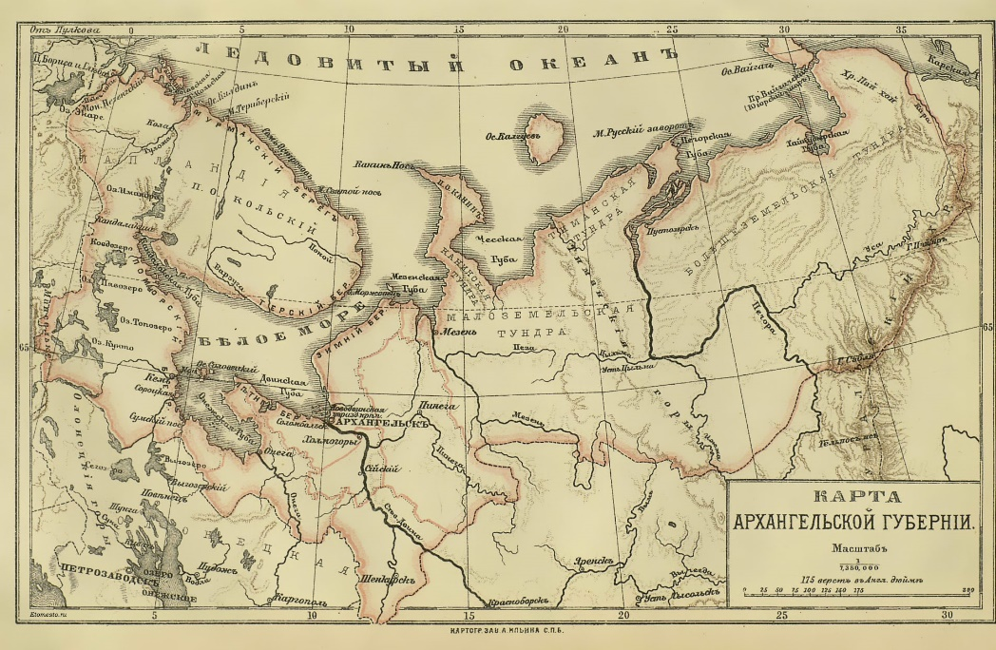

Архангел. губерния в 1890 г.
Карта из энциклопедического словаря Брокгауза и Ефрона (т. 2, стр. 214).
Мезенский уезд не менял своих границ с 1796 по 1891 гг.

Slide 16

Лингвистический и этнографический аспекты
«самоедской миссии» архимандрита Вениамина
Диалектное членение тундрового ненецкого языка
В рамках своего миссионерского служения архимандрит Вениамин активно изучал тундровый ненецкий язык, вернее его западные диалекты:
составил словарь «Лексикон самоедского языка»;
занимался переводом на тундровый ненецкий язык «Нового Завета», катехизиса и некоторых молитв;
зафиксировал свои этнографические наблюдения о жизни ненцев-оленеводов («Обращение в христианство мезенских самоедов: Записки архимандрита Вениамина» 1850 г., «Самоеды мезенские» 1855 г.);
подготовил «Грамматику самоедского языка» (“Samojedische Grammatik”).

Slide 17
“Samojedische Grammatik” («Грамматика самоедского языка») архимандрита Вениамина (Смирнова)
Диалектное членение тундрового ненецкого языка
“Samojedische Grammatik” («Грамматика самоедского языка») архимандрита Вениамина (СПб. филиал Архива РАН, фонд 94, опись 1, дело № 25, 78 лл.) представляет собой рукопись на трёх языках:
1) в ней приводятся словоизменительные парадигмы на тундровом ненецком языке (в основу диалектной базы легли западные диалекты);
2) перевод и комментарии к грамматическим материалам даются в первую очередь на шведском языке (Андрей Михайлович Шегрен?);
3) спорадически — комментарии на русском и переводы ненецких слов, помимо шведского, также на русский язык.

Slide 18
“Samojedische Grammatik” («Грамматика самоедского языка») архимандрита Вениамина (Смирнова)
Грамматические парадигмы на тундровом ненецком языке приводятся
то в записи на кириллице (в дореволюционной орфографии),
2) то на латинице,
3) а также иногда кириллическая и латинская графические системы оказываются смешаны в записи одной парадигмы или даже одной словоформы.

Slide 19

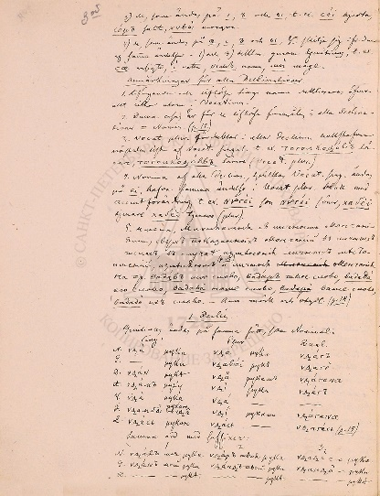
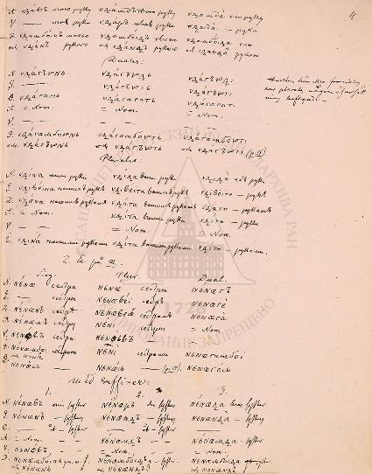

Slide 20
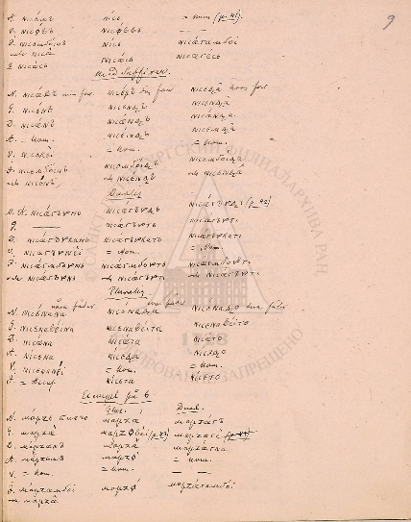
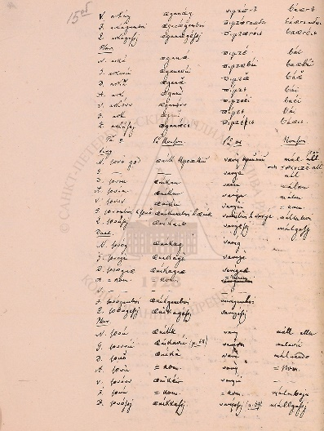

Slide 21
Графические особенности “Samojedische Grammatik”
(«Грамматики самоедского языка») архимандрита Вениамина (Смирнова)
обозначение палатализованности или палатальности предшествующих согласных:
2) передача фонем /u/ и /ū/ с помощью кириллической буквы «ижица» ѵ
3) фонологическая длительность ненецких долгих гласных фонем верхнего подъема /ī/ и /ū/ в рукописи не обозначается
4) не имеет отдельного графического обозначения фонема /ǝ/
5) не имеют отдельного графического обозначения гортанные смычные согласные фонемы
гласная фонема | после C | после Cʲ
/a/ | а | æ (ä)
/e/ | e | є
/o/ | о | ѻ

Slide 22
Графические особенности “Samojedische Grammatik”
(«Грамматики самоедского языка») архимандрита Вениамина (Смирнова)
В ненецких формах в рукописи проставлено ударение.
Для графического отражения акцентной системы западных диалектов тундрового ненецкого языка используются диакритические символы:
1) акут ́ («острое ударение», /-образный штрих над буквой);
2) гравис ̀ («обратное ударение», «слабое ударение», \-образный штрих над буквой);
3) циркумфлекс ̂ («крышечка»);
4) ̌ («перевернутая крышечка»).

Slide 23
Данные по современному тундровому ненецкому языку, привлекаемые к сопоставлению
Данные этих архивных материалов последовательно сопоставляются нами с данными по современному тундровому ненецкому литературному языку на основе центрального, большеземельского диалекта (далее СТНЛЯ).
К сравнению также привлекаются полевые материалы автора по двум крайнезападным диалектам:
1) материалы по канинскому диалекту, собранные в с. Ома Заполярного района Ненецкого АО (май―июнь 2011 г.) [ПМАКан];
2) материалы по колгуевскому диалекту, собранные в пос. Бугрино (остров Колгуев) Заполярного района Ненецкого АО (ноябрь 2018 г.) [ПМАКолг].

Slide 24
Данные по современному тундровому ненецкому языку: фонологическая транскрипция
1) Символом ° здесь и далее обозначается «глубинная» гласная редуцированная фонема, значимая для морфонологии тундрового ненецкого языка (см. [Salminen 1998]).
2) Символом ʔ здесь и далее обозначен «глухой» («неназализованный») гортанный смычный согласный:
= ” в записи Н. М. Те­рещенко [Терещенко 1965];
= q ― в обозначении Т. Салминена [Salminen 1998].
3) Символом ˀ здесь и далее обозначен «звонкий» («назализованный») гортанный смычный согласный:
= ’ в записи Н. М. Те­рещенко [Терещенко 1965];
= h ― в обозначении Т. Салминена [Salminen 1998].

Slide 25
Грамматические категории имени в современном тундровом ненецком литературном языке
категория числа
категория падежа
категория посессивности (личной притяжательности)
категория дестинативности (личного предназначения)

Slide 26
Грамматические категории имени в современном тундровом ненецком литературном языке
Категория числа
единственное число (SG)
двойственное число (DU)
множественное число (PL)
В рукописи SamGr: также 3 числа, Sing(ul)., Dual., Plur.

Slide 27
Грамматические категории имени в современном тундровом ненецком литературном языке
Категория падежа
7 падежей
3 «грамматических» падежа
  номинатив (именительный падеж, nominative = NOM)
  аккузатив (винительный падеж, accusative = ACC)
  генитив (родительный падеж, genitive = GEN)
4 «местных» падежа
  датив (дательный, «дательно-направительный» падеж, dative = DAT)
  локатив («местно-творительный» падеж, locative = LOC)
  аблатив («отложительный» падеж, ablative = ABL)
  пролатив («продольный» падеж, prolative = PROL; = просекутив, prosecutive, PROS в терминологии Т. Салминена [Salminen 1998])
  см. [Терещенко 1947: 60; Nikolaeva 2014: 60]

Slide 28
 | SG | DU | PL
NOM | основа NOM.SG (“primary stem”) | осн. NOM.SG + -x°ˀ / -k°ˀ | осн. NOM.SG + -ʔ
ACC | осн. NOM.SG + -m |  | основа ACC.PL (“secondary stem”)
GEN | осн. NOM.SG + -ˀ |  | осн. ACC.PL + -ʔ
DAT | осн. NOM.SG + -n°ˀ / -t°ˀ | осн. NOM.SG + -x°ˀ / -k°ˀ + послелог nʲaˀ | осн. NOM.SG + -x°ʔ / -k°ʔ
LOC/ INSTR | осн. NOM.SG + -х°na (-хəna) / -kəna | осн. NOM.SG + -x°ˀ / -k°ˀ + послелог nʲána | осн. NOM.SG + -x°ʔna (-xəʔna) / -kəʔna
ABL | осн. NOM.SG + -хəd° / -kəd° | осн. NOM.SG + -x°ˀ / -k°ˀ + послелог nʲad° | осн. NOM.SG + -хət° / -kət°
PROL | осн. NOM.SG + -w°na / -m°na (-məna) | осн. NOM.SG + -x°ˀ / -k°ˀ + послелог nʲámna | осн. NOM.SG или осн. ACC.PL + -ʔm°na (-ʔməna)

Slide 29
Грамматические категории имени в рукописи SamGr
Категория падежа
  номинатив (именительный падеж, nominative) = N
  аккузатив (винительный падеж, accusative) = A
  генитив (родительный падеж, genitive) = G
  датив (дательный, «дательно-направительный» падеж, dative) = D
  локатив («местно-творительный» падеж, locative = LOC)
  → I (инструментальный)
  → L (локатив, местный)
  аблатив («отложительный» падеж, ablative = ABL)
  пролатив («продольный» падеж, prolative = PROL)
  формы аблатива и пролатива отсутствуют в рукописи SamGr
  звательная форма рассматривается как падеж (вокатив) = V

Slide 30
Грамматические категории имени в современном тундровом ненецком литературном языке
Категория посессивности
(категория «личной принадлежности»)
«лично-притяжательное склонение», падежные формы которого, «в отличие от основного склонения», «включают в себя не только падежное значение, но и указание на принадлежность тому или иному лицу» [Терещенко 1947: 95]
«Лично-притяжательные суффиксы указывают: 1) на падеж имени, 2) на лицо обладателя, 3) на число этого лица, 4) на число самого предмета» [Терещенко 1947: 100].
Так как в ненецком языке три лица и три числа (единственное, двойственное и множественное), то «на каждый падеж основного склонения приходится в лично-притяжательном склонении девять лично-притяжательных форм» [Терещенко 1947: 96].

Slide 31
Посессивные именные формы в рукописи SamGr:
«числовой сингармонизм» лицо и число посессора (обладателя) → число обладаемого ↓
любой падеж | POSS 1SG | POSS 2SG | POSS 3SG | POSS 1DU | POSS 2DU | POSS 3DU | POSS 1PL | POSS 2PL | POSS 3PL
SG | + | + | + | - | - | - | - | - | -
DU | - | - | - | + | + | + | - | - | -
PL | - | - | - | - | - | - | + | + | +

Slide 32
Грамматические категории имени в современном тундровом ненецком литературном языке
Категория дестинативности (“predestinative”)
= категория «личного предназначения»
= категория «дезидеративности»
= «лично-предназначительное склонение»
[Терещенко 1947: 111―115, 881―882; Терещенко 1966: 382; Терещенко 1993: 329]
«Падежные формы лично-предназначительного склонения заключают в себе указание на предназначение обозначенного именем предмета, свойства или действия тому или другому лицу» [Терещенко 1947: 111].
В рукописи SamGr нет дестинативных (предназначительных) форм.

Slide 33
Именные парадигмы в рукописи SamGr
В «Грамматике самоедского языка» архим. Вениамина (на 16-ти первых листах) представлено 36 парадигм склонения имен (существительных, прилагательных и числительных) разных типов основ:
[1] ѵдà ‘рука’, тип основы — N a→yi; ср. ӈуда [Т: 402], nguda [S: 180];
[2] Nє́Næ ‘сестра’, тип основы — N ya→yi; ср. неня, не ня [Т: 301, 290], nye nya [S: 242, 233];
[3] æлè ‘dag’ <‘день’>, тип основы — N ya→e; ср. яля [Т: 838], yalya [S: 232];
[4] chabì ‘tjinare’ <‘слуга’>, тип основы — N yi≡ ~ +ӱ+ye (в рукописи по типу N +ӱ+ye); ср. хăби [Т: 708], хøbyi [S: 272];
[5] anò ‘båt’ <‘лодка’>, тип основы — N o→u; ср. ӈaно [Т: 383], ngøno [S: 305];
[6] mærjò ‘bok’ <‘книга’>, тип основы — N yo→yu; ср. мярё (б.-з., вост.) ‘замша’, (кр.-зап.) ‘бумага; письмо’ [Т: 279], myaryo [S: 312];

Slide 34
Именные парадигмы в рукописи SamGr
[7] tù ‘eld’ <‘огонь’>, тип основы — N 1 ≡; ср. ту [Т: 673], tu [S: 368, 520];
[8] Nє́Nю, nienju ‘dotter’ <‘дочь’>, тип основы — N 1 ≡ ˊ; ср. неню, не ню [Т: 301, 290], nye nyú [S: 242, 368, 492, 495];
[9] ервъ ‘herre’ <‘господин’>, тип основы — N ø→o; ср. ерв ‘хозяин’, ‘начальник, командир’ [Т: 103—104], yerw° [S: 150, 540];
[10] æнсоéгалава ‘мое п. <поле>’, тип основы — N a→yi; ср. я’ сояӈгăлăва, yah soyangkøl°wa [S: 73, 510];
[11] iǽдарма ‘помышленiе’, тип основы — N a→yi; ср. и’ ядэрма ‘раздумье’ [Т: 130], yí + yaderma [S: 275, 537];
[12] хартаì ‘воля’, тип основы — N +w+ye ˊ; ср. хăрта ‘он сам, она сама, оно само’ [Т: 751]+ и ‘ум, разум’ [Т: 130]; xør°ta 3SG [S: 29, 320] + yí [S: 275];
[13] aè ‘kropp’ <‘тело’>, тип основы — N ya→yø; cр. ӈая ‘кожа (человека)’, ‘тело’ [Т: 391], ngaya [S: 236];

Slide 35
Именные парадигмы в рукописи SamGr
[14] Nicє̀ ‘fader’ <‘отец’>, тип основы — N ya→yø; ср. нися̌ [Т: 315], nyísya [S: 235];
[15] мáрzь ‘плечо’, тип основы — N yø≡ ~ →yo ~ →ye (в рукописи представлен тип N yø→yo); ср. мăрць [Т: 238], mørcy° [S: 153, 484];
[16] cє̀i ‘hjerta’ <‘сердце’>, тип основы — N yø≡; ср. сей [Т: 542], syey° [S: 166];
[17] páidy ‘щека’, тип основы — N e~iø; ср. пайды [Т: 435], pay°di° [S: 57, 501];
[18] сæ̀ ‘ansigte’ <‘лицо’>, тип основы — N t+o; ср. ся”(д) [Т: 608], syaq [S: 324];
[19] i ‘vatten’ <‘вода’>, тип основы — N t+ye ˊ; ср. и”(д) ‘вода’ [Т: 152], yiq [S: 329];
[20] ind ‘ande’ <‘дыхание’>, тип основы — N t+ye ~ +o; ср. инд”(д) [Т: 143—144], yínt°q [S: 322, 542];

Slide 36
Именные парадигмы в рукописи SamGr
[21] ním ‘namn’ <‘имя’>, тип основы — N m+ye ˊ; ср. ним’ (зап.) ~ нюм’ (б.-з., вост.) [Т: 313, 331], (зап.) nyim ~ (центр., вост.) nyum [S: 289, 292, 493, 494];
[22] Núm ‘Gud’ <‘Бог’>, тип основы — N m+o; cр. нум’ ‘небо’, ‘погода’, ‘высшее божество, Бог’ [Т: 320], N- num [S: 291, 490] (в работе [Salminen 1998] символ u c подчеркиванием обозначает, что в данном случае, скорее всего, представлен нейтральный по длительности гласный u, но, возможно, что и долгий ū [Salminen 1998: 18].)
[23] мы̀, mỳ ‘mage’, ‘брюхо’, тип основы — N n+o; ср. мы’(н) ‘сытость’ [Т: 266], mih [S: 268, 486]

Slide 37
Именные парадигмы в рукописи SamGr
[24] arkà, тип основы — N a→i (~ →ø), в данном случае склонение идет по типу N a→ø; ср. ӈарка ‘большой, крупный; рослый’ [Т: 385—386], ngarka [S: 183];
[25] æganæ̀ ‘особенный’, тип основы — N ya→yi; ср. я̌ӈгня [Т: 846], yøngk°nya [S: 233, 536];
[26] пiрzè ‘hög’ <‘высокий’>, тип основы — N ya→yø; cр. пирця [Т: 469], pyircya [S: 231];
[27] vài ‘clar.’, тип основы — N yø≡; ср. вай (б.-з., зап.) ‘злой, злонамеренный, недобрый, лихой’ [Т: 37], W- way° [S: 157, 525];
[28] sovò ‘god’ <‘хороший’>, тип основы — N a→yi; ср. сăва [Т: 517—518], søwa [S: 225];
[29] æník ‘кроткий’, тип основы — N ø≡; cр. я̌ник [Т: 843], yønyik° [S: 61];
[30] varỳ ‘крайний’, тип основы — N e~iø; cр. вары [Т: 49], wari° [S: 58, 525];
[31] mál ‘all’ <‘весь, вся, всё, все’>, тип основы — Part; ср. мал’ [Т: 225], mal°h [S: 256, 485];

Slide 38
Именные парадигмы в рукописи SamGr
[32] 1) opòi ‘1’, тип основы — N 0~ӱø, ~ yø≡; 2) óp ‘1’, тип основы — N p+o; ср. 1) ӈопой [Т: 398], ngopoy° [S: 168, 498]; 2) ӈоб” [Т: 394], ngob [S: 237, 498];
[33] óleri ‘1’, тип основы — N yi≡; ср. ӈолери (б.-з.) ‘один-единственный’ [Т: 398], ӈо”лери ‘единственный’ [Т: 401], ngoqlyeryi [S: 274, 498];
[34] sidє̀ ‘2’, тип основы — N ya→ø ~ →yi; ср. сидя [Т: 557], syidya [S: 232];
[35] nǽr ‘3’, тип основы — N r+o; ср. няхăр” [Т: 361], nyax°r [S: 342];
[36] tét ‘4’, тип основы — N ø≡ ~ →ye; cр. тет [Т: 651], tyet° [S: 137]

Slide 39
 | Sing. |  | Plur. |  | Dual.
N. | ѵдà | рука | ѵдá | руки | ѵдáгъ
G. | — | руки | ѵдавéi | рукъ | ѵдагè
D. | ѵдáN | рукѣ | ѵдǎ | рукамъ | ѵдáгаNа
A. | ѵдáмъ | руку | ѵдì | руки | ѵдáгъ
V. | ѵдà | рука | ѵдá | — | —
I. | ѵдамбòi och <и> ѵдâ | рукою | ѵдí | руками | ѵдáгаNа
L. | ѵдàсь | рукою | ѵдáсь | — | ѵдагéсь
 | SG | PL | DU
NOM | ŋúda | ŋúda-ʔ | ŋudá-x°ˀ
GEN | ŋúda-ˀ | ŋúdʲi-ʔ | ŋudá-x°ˀ
DAT | ŋudá-n°ˀ | ŋudá-x°ʔ | ŋudá-x°ˀ + послелог nʲaˀ
ACC | ŋúda-m | ŋúdʲi | ŋudá-x°ˀ
INSTR | ŋudá-x°na (> ŋudā́na) | ŋudá-x°ʔna (> ŋudā́ʔna) | ŋudá-x°ˀ + послелог nʲána
LOC
ABL | ŋùda-xə́d° (> ŋudā́d°) | ŋùda-xə́t° (> ŋudā́t°) | ŋudá-x°ˀ + послелог nʲad°
PROL | ŋudá-w°na | ŋudá-ʔm°na | ŋudá-x°ˀ + послелог nʲámna

Slide 40
Парадигма единственного числа абсолютного склонения
 | Sing.
N. | ѵдà | рука
G. | — | руки
D. | ѵдáN | рукѣ
A. | ѵдáмъ | руку
V. | ѵдà | рука
I. | ѵдамбòi och <и> ѵдâ | рукою
L. | ѵдàсь | рукою
 | SG
NOM | ŋúda
GEN | ŋúda-ˀ
DAT | ŋudá-n°ˀ
ACC | ŋúda-m
INSTR | ŋudá-x°na (> ŋudā́na)
LOC
ABL | ŋùda-xə́d° (> ŋudā́d°)
PROL | ŋudá-w°na

Slide 41
Основные отличительные особенности западных диалектов тундрового ненецкого языка
Для западного (малоземельского) и крайнезападных диалектов (канинского, тиманского и колгуевского) характерно отсутствие фонемы ŋ в абсолютном начале слова:
зап. uda ‘рука’, əno ‘лодка’, arka ‘большой’.
Тогда как для центрального, восточных и крайневосточных диалектов характерно наличие фонемы ŋ в абсолютном начале слова:
центр., вост. ŋuda ‘рука’, ŋəno ‘лодка’, ŋarka ‘большой’.
см. также [Salminen 1998: 16]

Slide 42
Особенности системы именного склонения западных диалектов тундрового ненецкого языка в рукописи SamGr
(I пол. XIX в.) в сопоставлении с современными данными
Яркой особенностью падежной системы рукописи SamGr архим. Вениамина является выделение двух самостоятельных падежей c различающимися формами:
инструментального (творительного) падежа (I. в SamGr);
локатива, местного падежа (L. в SamGr).
Тогда как во всех современных диалектах тундрового ненецкого языка эти два падежных значения слиты в единой форме («местно-творительный падеж»):
— LOC/INSTR.SG -х°na (-хəna) / -kəna;
— LOC/INSTR.PL -x°ʔna (-xəʔna) / -kəʔna;
— LOC/INSTR.DU -x°ˀ / -k°ˀ + послелог nʲána.

Slide 43
 | Sing. |  | Plur. |  | Dual.
N. | ѵдà | рука | ѵдá | руки | ѵдáгъ
G. | — | руки | ѵдавéi | рукъ | ѵдагè
D. | ѵдáN | рукѣ | ѵдǎ | рукамъ | ѵдáгаNа
A. | ѵдáмъ | руку | ѵдì | руки | ѵдáгъ
V. | ѵдà | рука | ѵдá | — | —
I. | ѵдамбòi och <и> ѵдâ | рукою | ѵдí | руками | ѵдáгаNа
L. | ѵдàсь | рукою | ѵдáсь | — | ѵдагéсь
 | SG | PL | DU
NOM | ŋúda | ŋúda-ʔ | ŋudá-x°ˀ
GEN | ŋúda-ˀ | ŋúdʲi-ʔ | ŋudá-x°ˀ
DAT | ŋudá-n°ˀ | ŋudá-x°ʔ | ŋudá-x°ˀ + послелог nʲaˀ
ACC | ŋúda-m | ŋúdʲi | ŋudá-x°ˀ
INSTR | ŋudá-x°na (> ŋudā́na) | ŋudá-x°ʔna (> ŋudā́ʔna) | ŋudá-x°ˀ + послелог nʲána
LOC
ABL | ŋùda-xə́d° (> ŋudā́d°) | ŋùda-xə́t° (> ŋudā́t°) | ŋudá-x°ˀ + послелог nʲad°
PROL | ŋudá-w°na | ŋudá-ʔm°na | ŋudá-x°ˀ + послелог nʲámna

Slide 44
Формы инструментального падежа единственного числа в SamGr
№ | лист | SamGr: cловоформа | SamGr: перевод и глоссы в рукописи | СТНЛЯ: cловоформа | СТНЛЯ: перевод и глоссы
1 | л. 3об. | ѵдамбòi och <и> ѵдâ | ‘рукою’ I. Sing. | ŋúda-xə̀na (> ŋudā́na) | ‘рука’-LOC/INSTR.SG
2 | л. 4 | Nє́Næмбоi och <и> Nє́Næ̂ | ‘сестрою’ I. Sing. | nʲénʲa-xə̀na (> nʲenʲā́na) | ‘сестра’-LOC/INSTR.SG
3 | л. 4об. | æлембòiNъ och <и> æлê | [‘день’] I. Sing. | jʲálʲa-xə̀na (> jʲalʲā́na) | ‘день’-LOC/INSTR.SG
4 | л. 5 | chabimbòin och <и> chabî | [‘слуга’] I. Sing. | xə́bʲi-xə̀na (> xəbʲī́na) | ‘раб, слуга’-LOC/INSTR.SG
5 | л. 5об. | anombòi och <и> anô | [‘лодка’] I. Singul. | ŋə́no-xə̀na (> ŋənṓna) | ‘лодка’-LOC/INSTR.SG
6 | л. 6 | mærjómboi och <и> mærjô | [‘книга’] I. Sing. | mʲárʲo-xə̀na (> mʲarʲṓna) | ‘бумага’-LOC/INSTR.SG
7 | л. 6об. | tumbòi och <и> tû | [‘огонь’] I. Sing. | tú-x°nà (> tū́na) | ‘огонь’-LOC/INSTR.SG

Slide 45
Формы инструментального падежа единственного числа в SamGr
№ | лист | SamGr: cловоформа | SamGr: перевод и глоссы в рукописи | СТНЛЯ: cловоформа | СТНЛЯ: перевод и глоссы
8 | л. 6об. | nienjumboin och <и> nienjû | [‘дочь’] I. Sing. | nʲénʲū-xə̀na (> nʲenʲū́na) | ‘дочь’-LOC/INSTR.SG
9 | л. 7 | ервмбоi och <и> éрвъ | [‘господин’] I. Sing. | jérw°-xə̀na | ‘хозяин’-LOC/INSTR.SG
13 | л. 8об. | аембoi & аæ̂ | [‘тело’] I. Sing. | ŋája-xə̀na (> ŋajā́na) | ‘тело’-LOC/INSTR.SG
14 | л. 9 | NicємбóiNъ och <и> Nicæ̂ | [‘отец’] I. Sing. | nʲī́sʲa-xə̀na (> nʲīsʲā́na) | ‘отец’-LOC/INSTR.SG
15 | л. 9 | мáрzæмбoi och <и> марzæ̂ | [‘плечо’] I. Sing. | mə́rcʲ°-xə̀na | ‘плечо’-LOC/INSTR.SG
16 | л. 10 | cє́iмбоi och <и> céæ̂ | [‘сердце’] I. Sing. | sʲéj°-xə̀na | ‘сердце’-LOC/INSTR.SG
17 | л. 10 | páidеmbоi & páidê | [‘щека’] I. Sing. | páj°dè-x°nà (> pàj°dḗna) | ‘щека’-LOC/INSTR.SG

Slide 46
Формы инструментального падежа единственного числа в SamGr
№ | лист | SamGr: cловоформа | SamGr: перевод и глоссы в рукописи | СТНЛЯ: cловоформа | СТНЛЯ: перевод и глоссы
18 | л. 10об. | сæпòi och <и> сǽдъ | [‘лицо’] I. Sing. | sʲák°nà | ‘лицо’ LOC/INSTR.SG
19 | л. 11 | ipòi och <и> íd | [‘вода’] I. Sing. | jík°nà | ‘вода’ LOC/INSTR.SG
20 | л. 11об. | indapoi och <и> índad | [‘дыхание’] I. Sing. | jī́nt°kə̀na | ‘дыхание’ LOC/INSTR.SG
21 | л. 12 | nimbòi och <и> nív | [‘имя’] I. Sing. | nʲúm-k°nà | ‘имя’-LOC/INSTR.SG
22 | л. 12 | numbóin och <и> núv | [‘Бог’] I. Singul. | núm-k°nà | ‘небо; Бог’-LOC/INSTR.SG
23 | л. 12об. | mýmbòi och <и> myn | [‘брюхо’] I. Sing. | míŋ-k°nà | ‘сытость’-LOC/INSTR.SG

Slide 47
LOC/INSTR.SG в современных западных диалектах тундрового ненецкого языка
По нашим экспедиционным данным, в современных крайнезападных диалектах (канинском и колгуевском), как и в ненецком литературном языке, также представлена единая падежная форма LOC/INSTR.SG:
фонетически реализующаяся с утратой -х- в интервокальной позиции
и со стяжением -°- (-ə-) и предшествующего гласного в долгий гласный
кр.-зап. uda [uda] ‘рука’ NOM.SG
кр.-зап. [udā́nɐ] LOC-INSTR.SG (< uda-xəna)

Slide 48
Выражение инструментального значения в современных западных диалектах тундрового ненецкого языка
Однако, по нашим полевым данным [ПМАКан; ПМАКолг], в крайнезападных ненецких диалектах для выражения именно инструментального значения в непосессивном склонении широко используется также форма на [-bójˀ] / [-pójˀ] (< *-(m)poj°ˀ):
совр. канин. xər° ‘нож’ — [χərbójˀ] ‘ножом’
SamGr: первые варианты форм INSTR.SG
ѵдамбòi, Nє́Næмбоi, æлембòiNъ, chabimbòin, anombòi, mærjómboi, tumbòi, nienjumboin, ервмбоi, аембoi, NicємбóiNъ, мáрzæмбoi, cє́iмбоi, páidеmbоi
сæпòi, ipòi, indapoi
nimbòi, numbóin, mýmbòi

Slide 49
[-bójˀ] / [-pójˀ] (< *-(m)poj°ˀ)
-бой’ / -пой’
Полевые материалы автора по канинскому (крайнезападному) диалекту тундрового ненецкого языка (2011 г.), информант – Бобрикова Любовь Кирилловна (1932 г. р.) [БЛК]:
Тикы ненэць’ хăрбой’ вэнолтагу. ‘Этот мужчина ножом пугает’.
Ненэць’ ăцекы нямда лэбой’ лакадтада. ‘Мальчик своего товарища костью ударил’.
Ăмгэсь няб’ убой’ лакадтар? ‘Почему товарища шестом [ты] ударил(а)?’
Ăмгэсь сюв ипой’ хамда”ан? ‘Почему меня водой [ты] облил(а)?’
Тикы боцька ипой’ паны. ‘Эта бочка водой наполнилась’.

Slide 50
Деназализация
В современных крайнезападных ненецких диалектах (канинском и колгуевском), по нашим полевым данным, зафиксирована деназализация — утрата носового сонорного в сочетании «носовой сонорный + шумный» с озвончением последующего шумного согласного.
mp > b, mpʲ > bʲ, ncʲ > zʲ, ŋk > g
lʲempʲa > lʲebʲa кр.-зап. ‘блюдце’
Однако в записи формы INSTR.SG в SamGr мы не наблюдаем этого упрощения: ѵдамбòi, Nє́Næмбоi, æлембòiNъ, chabimbòin, anombòi, mærjómboi, tumbòi, nienjumboin, ервмбоi, аембoi, NicємбóiNъ, мáрzæмбoi, cє́iмбоi, páidеmbоi, nimbòi, numbóin, mýmbòi
// сæпòi, ipòi, indapoi

Slide 51
Деназализация
Таким образом, данные рукописи SamGr архим. Вениамина позволяют нам датировать явление деназализации в этой позиции в западных ненецких диалектах — как инновацию, произошедшую не ранее первой трети XIX в.

Slide 52
SamGr: -мбòi, -мбói, -мбоi, -mbòi, -mbói, mboi // -пòi, -pòi, -poi совр. зап. диал.: [-bójˀ] / [-pójˀ], -бой’ / -пой’ (< *-(m)poj°ˀ)
Что это за аффикс?
По значению и происхождению данный аффикс сближается с суффиксом -mpoj°ˀ (-мбой’), с помощью которого от имен образуются определительные наречия, ср.:
лăкăмбой’ ‘ненадолго, временно; немного’ [Терещенко 1965: 173] < лăк ‘быстрый, скорый’ [Терещенко 1965: 172]
(ср. løk°mpoy°h < løk° [Salminen 1998: 480]; ср. в нашей фонологической записи: lǝk°mpoj°ˀ < lǝk°).

Slide 53
SamGr: вторые варианты форм INSTR.SG
Вторые варианты форм инструментального падежа единственного числа в рукописи SamGr представляют собой формы, аналогичные формам LOC/INSTR.SG в современном тундровом ненецком языке: LOC/INSTR.SG -х°na (-хəna) / -kəna.
с характерной для западных диалектов утратой /х/ в интервокальной позиции и последующим стяжением гласных
интерес при этом представляет отсутствие конечного слога -na в этих формах в рукописи
диакритика «циркумфлекс» («крышечка») над символами для обозначения конечных гласных в этих формах в SamGr

Slide 54
Формы инструментального падежа единственного числа в SamGr
№ | лист | SamGr: cловоформа | SamGr: перевод и глоссы в рукописи | СТНЛЯ: cловоформа | СТНЛЯ: перевод и глоссы
1 | л. 3об. | ѵдамбòi och <и> ѵдâ | ‘рукою’ I. Sing. | ŋúda-xə̀na (> ŋudā́na) | ‘рука’-LOC/INSTR.SG
2 | л. 4 | Nє́Næмбоi och <и> Nє́Næ̂ | ‘сестрою’ I. Sing. | nʲénʲa-xə̀na (> nʲenʲā́na) | ‘сестра’-LOC/INSTR.SG
3 | л. 4об. | æлембòiNъ och <и> æлê | [‘день’] I. Sing. | jʲálʲa-xə̀na (> jʲalʲā́na) | ‘день’-LOC/INSTR.SG
4 | л. 5 | chabimbòin och <и> chabî | [‘слуга’] I. Sing. | xə́bʲi-xə̀na (> xəbʲī́na) | ‘раб, слуга’-LOC/INSTR.SG
5 | л. 5об. | anombòi och <и> anô | [‘лодка’] I. Singul. | ŋə́no-xə̀na (> ŋənṓna) | ‘лодка’-LOC/INSTR.SG
6 | л. 6 | mærjómboi och <и> mærjô | [‘книга’] I. Sing. | mʲárʲo-xə̀na (> mʲarʲṓna) | ‘бумага’-LOC/INSTR.SG
7 | л. 6об. | tumbòi och <и> tû | [‘огонь’] I. Sing. | tú-x°nà (> tū́na) | ‘огонь’-LOC/INSTR.SG
отличается от NOM.SG и GEN.SG диакритикой

Slide 55
Формы инструментального падежа единственного числа в SamGr
отличается от NOM.SG и GEN.SG диакритикой
№ | лист | SamGr: cловоформа | SamGr: перевод и глоссы в рукописи | СТНЛЯ: cловоформа | СТНЛЯ: перевод и глоссы
8 | л. 6об. | nienjumboin och <и> nienjû | [‘дочь’] I. Sing. | nʲénʲū-xə̀na (> nʲenʲū́na) | ‘дочь’-LOC/INSTR.SG
9 | л. 7 | ервмбоi och <и> éрвъ | [‘господин’] I. Sing. | jérw°-xə̀na | ‘хозяин’-LOC/INSTR.SG
13 | л. 8об. | аембoi & аæ̂ | [‘тело’] I. Sing. | ŋája-xə̀na (> ŋajā́na) | ‘тело’-LOC/INSTR.SG
14 | л. 9 | NicємбóiNъ och <и> Nicæ̂ | [‘отец’] I. Sing. | nʲī́sʲa-xə̀na (> nʲīsʲā́na) | ‘отец’-LOC/INSTR.SG
15 | л. 9 | мáрzæмбoi och <и> марzæ̂ | [‘плечо’] I. Sing. | mə́rcʲ°-xə̀na | ‘плечо’-LOC/INSTR.SG
16 | л. 10 | cє́iмбоi och <и> céæ̂ | [‘сердце’] I. Sing. | sʲéj°-xə̀na | ‘сердце’-LOC/INSTR.SG
17 | л. 10 | páidеmbоi & páidê | [‘щека’] I. Sing. | páj°dè-x°nà (> pàj°dḗna) | ‘щека’-LOC/INSTR.SG
NOM.SG = GEN.SG
ервъ
NOM.SG
aè, GEN.SG
aæ̀
NOM.SG
Nicє̀, GEN.SG
Nicæ̀
NOM.SG
мáрzь, GEN.SG
марzæ̀
NOM.SG
cє̀i, GEN.SG
cє́æ
NOM.SG
páidy, GEN.SG
páide

Slide 56
Формы инструментального падежа единственного числа в SamGr
= GEN.SG
№ | лист | SamGr: cловоформа | SamGr: перевод и глоссы в рукописи | СТНЛЯ: cловоформа | СТНЛЯ: перевод и глоссы
18 | л. 10об. | сæпòi och <и> сǽдъ | [‘лицо’] I. Sing. | sʲák°nà | ‘лицо’ LOC/INSTR.SG
19 | л. 11 | ipòi och <и> íd | [‘вода’] I. Sing. | jík°nà | ‘вода’ LOC/INSTR.SG
20 | л. 11об. | indapoi och <и> índad | [‘дыхание’] I. Sing. | jī́nt°kə̀na | ‘дыхание’ LOC/INSTR.SG
21 | л. 12 | nimbòi och <и> nív | [‘имя’] I. Sing. | nʲúm-k°nà | ‘имя’-LOC/INSTR.SG
22 | л. 12 | numbóin och <и> núv | [‘Бог’] I. Singul. | núm-k°nà | ‘небо; Бог’-LOC/INSTR.SG
23 | л. 12об. | mýmbòi och <и> myn | [‘брюхо’] I. Sing. | míŋ-k°nà | ‘сытость’-LOC/INSTR.SG
~ GEN.SG id
~ GEN.SG indad
= GEN.SG
= GEN.SG
~ GEN.SG mýn

Slide 57
Формы инструментального падежа множественного числа в SamGr
№ | лист | SamGr: c/форма | SamGr: перевод и глоссы в рукописи | СТНЛЯ: cловоформа | СТНЛЯ: перевод и глоссы
1 | л. 3об. | ѵдí | ‘руками’ I. Plur. | ŋúda-xə̀ʔna (> ŋudā́ʔna) | ‘рука’-LOC/INSTR.PL
2 | л. 4 | NєNì | ‘сестрами’ I. Plur. | nʲénʲa-xə̀ʔna (> nʲenʲā́ʔna) | ‘сестра’-LOC/INSTR.PL
3 | л. 4об. | æлó | [‘день’] I. Plur. | jʲálʲa-xə̀ʔna (> jʲalʲā́ʔna) | ‘день’-LOC/INSTR.PL
4 | л. 5 | chabí | [‘слуга’] I. Plur. | xə́bʲi-xə̀ʔna (> xəbʲī́ʔna) | ‘раб, слуга’-LOC/INSTR.PL
5 | л. 5об. | anuvéemboi | [‘лодка’] I. Plur. | ŋə́no-xə̀ʔna (> ŋənṓʔna) | ‘лодка’-LOC/INSTR.PL
6 | л. 6 | mærjú | [‘книга’] I. Plur. | mʲárʲo-xə̀ʔna (> mʲarʲṓʔna) | ‘бумага’-LOC/INSTR.PL
7 | л. 6об. | tuvéemboi | [‘огонь’] I. Plur. | tú-x°ʔnà (> tū́ʔna) | ‘огонь’-LOC/INSTR.PL

Slide 58
Формы инструментального падежа множественного числа в SamGr
№ | лист | SamGr: c/форма | SamGr: перевод и глоссы в рукописи | СТНЛЯ: cловоформа | СТНЛЯ: перевод и глоссы
8 | л. 6об. | nienjuvéemboi | [‘дочь’] I. Plur. | nʲénʲū-xə̀ʔna (> nʲenʲū́ʔna) | ‘дочь’-LOC/INSTR.PL
9 | л. 7 | ервó | [‘господин’] I. Plur. | jérw°-xə̀ʔna | ‘хозяин’-LOC/INSTR.PL
13 | л. 8об. | аæвéембоi | [‘тело’] I. Plur. | ŋája-xə̀ʔna (> ŋajā́ʔna) | ‘тело’-LOC/INSTR.PL
14 | л. 9 | Níсь | [‘отец’] I. Plur. | nʲī́sʲa-xə̀ʔna (> nʲīsʲā́ʔna) | ‘отец’-LOC/INSTR.PL
15 | л. 9 | марzѻ́ | [‘плечо’] I. Plur. | mə́rcʲ°-xə̀ʔna | ‘плечо’-LOC/INSTR.PL
16 | л. 10 | cєæвéембоi | [‘сердце’] I. Plur. | sʲéj°-xə̀ʔna | ‘сердце’-LOC/INSTR.PL
17 | л. 10 | paidý | [‘щека’] I. Plur. | páj°dè-x°ʔnà (> pàj°dḗʔna) | ‘щека’-LOC/INSTR.PL

Slide 59
Формы инструментального падежа множественного числа в SamGr
№ | лист | SamGr: c/форма | SamGr: перевод и глоссы в рукописи | СТНЛЯ: cловоформа | СТНЛЯ: перевод и глоссы
18 | л. 10об. | сæдó | [‘лицо’] I. Plur. | sʲák°ʔnà | ‘лицо’ LOC/INSTR.PL
19 | л. 11 | idí | [‘вода’] I. Plur. | jík°ʔnà | ‘вода’ LOC/INSTR.PL
20 | л. 11об. | indadó | [‘дыхание’] I. Plur. | jī́nt°kə̀ʔna | ‘дыхание’ LOC/INSTR.PL
21 | л. 12 | niví | [‘имя’] I. Plur. | nʲúm-k°ʔnà | ‘имя’-LOC/INSTR.PL
22 | л. 12 | nuvó | [‘Бог’] I. Plur. | núm-k°ʔnà | ‘небо; Бог’-LOC/INSTR.PL
23 | л. 12об. | mynó | [‘брюхо’] I. Plur. | míŋ-k°ʔnà | ‘сытость’-LOC/INSTR.PL

Slide 60
Формы инструментального падежа множественного числа в SamGr
Формы инструментального падежа множественного числа, представленные в рукописи, можно отнести к двум группам:
форма инструментального падежа множественного числа
полностью совпадает с формой аккузатива множественного числа (chabí, Níсь, indadó),
отличается от нее только диакритикой над конечным гласным («гравис» в формах INSTR.PL и «акут» в формах ACC.PL; ѵдí, æлó, mærjú, ервó, марzѻ́, сæдó, idí, niví, nuvó, mynó)
или отличается от нее местом ударения (NєNì, paidý);
2) форма инструментального падежа множественного числа образована с помощью аффикса -mboi / -мбoi (anuvéemboi, tuvéemboi, nienjuvéemboi, аæвéембоi, cєæвéембоi).
Но что за аффикс -vée- (-вéе-)?

Slide 61
? -вéi / véi <-wej°>
INSTR.PL (SamGr: I. Plur.) | GEN.PL (SamGr: G. Plur.) | GEN.PL (СТНЛЯ)
anuvéemboi | anóvei | ŋə́nu-ʔ (от основы ACC.PL)
tuvéemboi | tuvéi | tu-ʔ (от основы ACC.PL)
nienjuvéemboi | nienjuvéi | nʲénʲū-ʔ (от основы ACC.PL)
аæвéембоi | aæвéi | ŋáj°-ʔ (от основы ACC.PL)
cєæвéембоi | céæвei | sʲéj°-ʔ (от основы ACC.PL)

Slide 62
? -вéi / véi <-wej°>
Происхождение данного аффикса GEN.PL -вéi / véi <-wej°> в рукописи не до конца ясно.
Можно указать на его омонимичность с именным суффиксом -вэй (-wej°), используемом «для обозначения совокупности однородных предметов в ряде говоров» [Терещенко 1993: 332].

Slide 63
LOC/INSTR.PL в современных западных диалектах тундрового ненецкого языка
По нашим экспедиционным данным, в современных крайнезападных диалектах (канинском и колгуевском), как и в ненецком литературном языке, также представлена единая падежная форма LOC/INSTR.PL:
фонетически реализующаяся с утратой -х- в интервокальной позиции
и со стяжением -°- (-ə-) и предшествующего гласного в долгий гласный
кр.-зап. uda [uda] ‘рука’ NOM.SG
кр.-зап. [udā́ʔnɐ] LOC/INSTR.PL (< uda-xəʔna)

Slide 64
[-bójˀ] / [-pójˀ] (< *-(m)poj°ˀ)
-бой’ / -пой’
Полевые материалы автора по канинскому (крайнезападному) диалекту тундрового ненецкого языка (2011 г.), информант – Бобрикова Любовь Кирилловна (1932 г. р.) [БЛК]:
Ăмгэрипой’ ханамда пандада.
‘[Он(а)] вещами свою нарту наполнил(а)’.

Slide 65
Формы локатива единственного числа в SamGr
№ | лист | SamGr: c/форма | SamGr: перевод и глоссы в рукописи | СТНЛЯ: cловоформа | СТНЛЯ: перевод и глоссы
1 | л. 3об. | ѵдàсь | ‘рукою’ L. Sing. | ŋúda-xə̀na (> ŋudā́na) | ‘рука’-LOC/INSTR.SG
2 | л. 4 | NєNæ̀сь | ‘сестрою’ L. Sing. | nʲénʲa-xə̀na (> nʲenʲā́na) | ‘сестра’-LOC/INSTR.SG
3 | л. 4об. | æлèсь | [‘день’] L. Sing. | jʲálʲa-xə̀na (> jʲalʲā́na) | ‘день’-LOC/INSTR.SG
4 | л. 5 | chabíßj | [‘слуга’] L. Sing. | xə́bʲi-xə̀na (> xəbʲī́na) | ‘раб, слуга’-LOC/INSTR.SG
5 | л. 5об. | anòßj | [‘лодка’] L. Singul. | ŋə́no-xə̀na (> ŋənṓna) | ‘лодка’-LOC/INSTR.SG
6 | л. 6 | mærjóßj | [‘книга’] L. Sing. | mʲárʲo-xə̀na (> mʲarʲṓna) | ‘бумага’-LOC/INSTR.SG
7 | л. 6об. | túßj | [‘огонь’] L. Sing. | tú-x°nà (> tū́na) | ‘огонь’-LOC/INSTR.SG

Slide 66
Формы локатива единственного числа в SamGr
№ | лист | SamGr: cловоформа | SamGr: перевод и глоссы в рукописи | СТНЛЯ: cловоформа | СТНЛЯ: перевод и глоссы
8 | л. 6об. | nienjußj | [‘дочь’] L. Sing. | nʲénʲū-xə̀na (> nʲenʲū́na) | ‘дочь’-LOC/INSTR.SG
9 | л. 7 | ервгась | [‘господин’] L. Sing. | jérw°-xə̀na | ‘хозяин’-LOC/INSTR.SG
13 | л. 8об. | аæ̀сь | [‘тело’] L. Sing. | ŋája-xə̀na (> ŋajā́na) | ‘тело’-LOC/INSTR.SG
14 | л. 9 | Nicæ̀сь | [‘отец’] L. Sing. | nʲī́sʲa-xə̀na (> nʲīsʲā́na) | ‘отец’-LOC/INSTR.SG
15 | л. 9об. | марzæ̀сь | [‘плечо’] L. Sing. | mə́rcʲ°-xə̀na | ‘плечо’-LOC/INSTR.SG
16 | л. 10 | cє́æсь | [‘сердце’] L. Sing. | sʲéj°-xə̀na | ‘сердце’-LOC/INSTR.SG
17 | л. 10 | páideßj | [‘щека’] L. Sing. | páj°dè-x°nà (> pàj°dḗna) | ‘щека’-LOC/INSTR.SG

Slide 67
Формы локатива единственного числа в SamGr
№ | лист | SamGr: cловоформа | SamGr: перевод и глоссы в рукописи | СТНЛЯ: cловоформа | СТНЛЯ: перевод и глоссы
18 | л. 10об. | сǽдгась | [‘лицо’] L. Sing. | sʲák°nà | ‘лицо’ LOC/INSTR.SG
19 | л. 11 | idgaßj | [‘вода’] L. Sing. | jík°nà | ‘вода’ LOC/INSTR.SG
20 | л. 11об. | índadgaßj | [‘дыхание’] L. Sing. | jī́nt°kə̀na | ‘дыхание’ LOC/INSTR.SG
21 | л. 12 | nívgaßj | [‘имя’] L. Sing. | nʲúm-k°nà | ‘имя’-LOC/INSTR.SG
22 | л. 12 | núvgaßj | [‘Бог’] L. Singul. | núm-k°nà | ‘небо; Бог’-LOC/INSTR.SG
23 | л. 12об. | mýngaßj | [‘брюхо’] L. Sing. | míŋ-k°nà | ‘сытость’-LOC/INSTR.SG

Slide 68
? -сь (в написании кириллицей) / -ßj (в написании латиницей)
-sʲ (-сь) – аффикс инфинитива?
«превратительная форма» (эссив)
совр. литер. Т ненец. (б.-з.) -ӈэ <-ŋe°>
б.-з. сидяӈэ <sʲidʲaŋe°>
канин. (кр.-зап.) сидясь ‘вдвоем’ [Терещенко 1965: 9]
тайм. (кр.-вост.) сидяӈэcь ‘вдвоем’ [Терещенко 1956: 188]
ӈэсь ‘быть’, ‘находиться (о предметах)’ [Терещенко 1965: 423]

Slide 69
? -сь (в написании кириллицей) / -ßj (в написании латиницей)
-sʲ (-сь) – аффикс инфинитива?
«превратительная форма» (эссив)
совр. литер. Т ненец. (б.-з.) -ӈэ <-ŋe°>
б.-з. сидяӈэ <sʲidʲaŋe°> (усеченная форма инфинитива)
канин. (кр.-зап.) сидясь ‘вдвоем’ [Терещенко 1965: 9]
(выпадение -ŋ в интервокальной позиции с последующим стяжением двух гласных)
тайм. (кр.-вост.) сидяӈэcь ‘вдвоем’ [Терещенко 1956: 188] (исторически наиболее полная форма)
ӈэсь ‘быть’, ‘находиться (о предметах)’ [Терещенко 1965: 423]

Slide 70
«превратительная форма» (эссив)
И. Николаева выделяет эссив на -ŋe° как одну из частотных наречных форм имени (“adverbial form”), см. об этой форме подробно [Nikolaeva 2014: 39—41].
О том, почему данная форма (эссив) не считается отдельным падежом, см. в работе И. Николаевой: “In many respects it <essive> behaves like a grammatical case but, unlike true grammatical cases, the essive is not compatible with the expression of grammatical number and possessive person / number <...>” [Nikolaeva 2014: 39].
SamGr: нет падежной формы L. на -cь в посессивном склонении

Slide 71
Формы локатива множественного числа в SamGr
№ | лист | SamGr: c/форма | SamGr: перевод и глоссы в рукописи | СТНЛЯ: cловоформа | СТНЛЯ: перевод и глоссы
1 | л. 3об. | ѵдáсь | ‘руками’ L. Plur. | ŋúda-xə̀ʔna (> ŋudā́ʔna) | ‘рука’-LOC/INSTR.PL
2 | л. 4 | NєNǽсь | ‘сестрами’ L. Plur. | nʲénʲa-xə̀ʔna (> nʲenʲā́ʔna) | ‘сестра’-LOC/INSTR.PL
3 | л. 4об. | æлéсь | [‘день’] L. Plur. | jʲálʲa-xə̀ʔna (> jʲalʲā́ʔna) | ‘день’-LOC/INSTR.PL
4 | л. 5 | chabíßj | [‘слуга’] L. Plur. | xə́bʲi-xə̀ʔna (> xəbʲī́ʔna) | ‘раб, слуга’-LOC/INSTR.PL
5 | л. 5об. | anúßj | [‘лодка’] L. Plur. | ŋə́no-xə̀ʔna (> ŋənṓʔna) | ‘лодка’-LOC/INSTR.PL
6 | л. 6 | mærjúßj | [‘книга’] L. Plur. | mʲárʲo-xə̀ʔna (> mʲarʲṓʔna) | ‘бумага’-LOC/INSTR.PL
7 | л. 6об. | túßj | [‘огонь’] L. Plur. | tú-x°ʔnà (> tū́ʔna) | ‘огонь’-LOC/INSTR.PL

Slide 72
Формы локатива множественного числа в SamGr
№ | лист | SamGr: cловоформа | SamGr: перевод и глоссы в рукописи | СТНЛЯ: cловоформа | СТНЛЯ: перевод и глоссы
8 | л. 6об. | nienjußj | [‘дочь’] L. Plur. | nʲénʲū-xə̀ʔna (> nʲenʲū́ʔna) | ‘дочь’-LOC/INSTR.PL
9 | л. 7 | ерввгась | [‘господин’] L. Plur. | jérw°-xə̀ʔna | ‘хозяин’-LOC/INSTR.PL
13 | л. 8об. | аǽсь | [‘тело’] L. Plur. | ŋája-xə̀ʔna (> ŋajā́ʔna) | ‘тело’-LOC/INSTR.PL
14 | л. 9 | Nicǽсь | [‘отец’] L. Plur. | nʲī́sʲa-xə̀ʔna (> nʲīsʲā́ʔna) | ‘отец’-LOC/INSTR.PL
15 | л. 9об. | марzѻ́сь | [‘плечо’] L. Plur. | mə́rcʲ°-xə̀ʔna | ‘плечо’-LOC/INSTR.PL
16 | л. 10 | cє́æсь | [‘сердце’] L. Plur. | sʲéj°-xə̀ʔna | ‘сердце’-LOC/INSTR.PL
17 | л. 10 | páideßj | [‘щека’] L. Plur. | páj°dè-x°ʔnà (> pàj°dḗʔna) | ‘щека’-LOC/INSTR.PL

Slide 73
Формы локатива множественного числа в SamGr
№ | лист | SamGr: cловоформа | SamGr: перевод и глоссы в рукописи | СТНЛЯ: cловоформа | СТНЛЯ: перевод и глоссы
18 | л. 10об. | сǽдгась = L. Sing. | [‘лицо’] L. Plur. | sʲák°ʔnà | ‘лицо’ LOC/INSTR.PL
19 | л. 11 | idgaßj = L. Sing. | [‘вода’] L. Plur. | jík°ʔnà | ‘вода’ LOC/INSTR.PL
20 | л. 11об. | indadgaßj нет диакритики | [‘дыхание’] L. Plur. | jī́nt°kə̀ʔna | ‘дыхание’ LOC/INSTR.PL
21 | л. 12 | nívgaßj = L. Sing. | [‘имя’] L. Plur. | nʲúm-k°ʔnà | ‘имя’-LOC/INSTR.PL
22 | л. 12 | núvgaßj = L. Sing. | [‘Бог’] L. Plur. | núm-k°ʔnà | ‘небо; Бог’-LOC/INSTR.PL
23 | л. 12об. | mýngaßj = L. Sing. | [‘брюхо’] L. Plur. | míŋ-k°ʔnà | ‘сытость’-LOC/INSTR.PL

Slide 74
Формы локатива двойственного числа в SamGr
№ | лист | SamGr: c/форма | SamGr: перевод и глоссы в рукописи | СТНЛЯ: cловоформа | СТНЛЯ: перевод и глоссы
1 | л. 3об. | ѵдагéсь | ‘руками’ L. Dual. | ŋúda-x°ˀ + послелог nʲána | ‘рука’-NOM.DU + послелог nʲána (LOC/INSTR.DU)
2 | л. 4 | NєNæгéсь | ‘сестрами’ L. Dual. | nʲénʲa-x°ˀ + послелог nʲána | ‘сестра’-NOM.DU + послелог nʲána (LOC/INSTR.DU)
3 | л. 4об. | æлегéсь | ‘день’ L. Dual. | jʲálʲa-x°ˀ + послелог nʲána | ‘день’-NOM.DU + послелог nʲána (LOC/INSTR.DU)
4 | л. 5 | chabigéßj | ‘слуга’ L. Dual. | xə́bʲi-x°ˀ + послелог nʲána | ‘раб, слуга’-NOM.DU + послелог nʲána (LOC/INSTR.DU)
5 | л. 5об. | anogéßj | [‘лодка’] L. Dual. | ŋə́no-x°ˀ + послелог nʲána | ‘лодка’-NOM.DU + послелог nʲána (LOC/INSTR.DU)
6 | л. 6 | mærjogóßj | [‘книга’] L. Dual. | mʲárʲo-x°ˀ + послелог nʲána | ‘бумага’-NOM.DU + послелог nʲána (LOC/INSTR.DU)
7 | л. 6об. | tugéßj | [‘огонь’] L. Dual. | tú-x°ˀ + послелог nʲána | ‘огонь’-NOM.DU + послелог nʲána (LOC/INSTR.DU)

Slide 75
Формы локатива двойственного числа в SamGr
№ | лист | SamGr: cловоформа | SamGr: перевод и глоссы в рукописи | СТНЛЯ: cловоформа | СТНЛЯ: перевод и глоссы
8 | л. 6об. | nienjugéßj | [‘дочь’] L. Dual. | nʲénʲū-x°ˀ + послелог nʲána | ‘дочь’-NOM.DU + послелог nʲána (LOC/INSTR.DU)
9 | л. 7 | ервагéсь | [‘господин’] L. Dual. | jérwə-x°ˀ + послелог nʲána | ‘хозяин’-NOM.DU + послелог nʲána (LOC/INSTR.DU)
13 | л. 8об. | аæгéсь | [‘тело’] L. Dual. | ŋája-x°ˀ + послелог nʲána | ‘тело’-NOM.DU + послелог nʲána (LOC/INSTR.DU)
14 | л. 9 | nicæгéсь | [‘отец’] L. Dual. | nʲī́sʲa-x°ˀ + послелог nʲána | ‘отец’-NOM.DU + послелог nʲána (LOC/INSTR.DU)
15 | л. 9об. | mарzæгéсь | [‘плечо’] L. Dual. | mə́rcʲə-x°ˀ + послелог nʲána | ‘плечо’-NOM.DU + послелог nʲána (LOC/INSTR.DU)
16 | л. 10 | cєæгéсь | [‘сердце’] L. Dual. | sʲéjə-x°ˀ + послелог nʲána | ‘сердце’-NOM.DU + послелог nʲána (LOC/INSTR.DU)
17 | л. 10 | paidegéßj | [‘щека’] L. Dual. | páj°de-x°ˀ + послелог nʲána | ‘щека’-NOM.DU + послелог nʲána (LOC/INSTR.DU)

Slide 76
Формы локатива двойственного числа в SamGr
№ | лист | SamGr: c/форма | SamGr: перевод и глоссы в рукописи | СТНЛЯ: cловоформа | СТНЛЯ: перевод и глоссы
18 | л. 10об. | сǽкась | [‘лицо’] L. Dual. | sʲák°ˀ + послелог nʲána | ‘лицо’-NOM.DU + послелог nʲána (LOC/INSTR.DU)
19 | л. 11 | ikéßj | [‘вода’] L. Dual. | jík°ˀ + послелог nʲána | ‘вода’-NOM.DU + послелог nʲána (LOC/INSTR.DU)
20 | л. 11об. | indakéßj | [‘дыхание’] L. Dual. | jī́ntək°ˀ + послелог nʲána | ‘дыхание’-NOM.DU + послелог nʲána (LOC/INSTR.DU)
21 | л. 12 | nimgéßj | [‘имя’] L. Dual. | nʲúm-k°ˀ + послелог nʲána | ‘имя’-NOM.DU + послелог nʲána (LOC/INSTR.DU)
22 | л. 12 | numgéßj | [‘Бог’] L. Dual. | núm-k°ˀ + послелог nʲána | ‘небо; Бог’-NOM.DU + послелог nʲána (LOC/INSTR.DU)
23 | л. 12об. | myngáßj | [‘брюхо’] L. Dual. | míŋ-k°ˀ + послелог nʲána | ‘сытость’-NOM.DU + послелог nʲána (LOC/INSTR.DU)

Slide 77
-сь
Полевые материалы автора по канинскому (крайнезападному) диалекту тундрового ненецкого языка (2011 г.), информант – Бобрикова Любовь Кирилловна (1932 г. р.) [БЛК]:
Ăмгэсь тюкон’ амдын? ‘Почему [ты] сюда сел?’
Ăмгэсь мальцям’ нисян сер”? ‘Почему [ты] малицу не надел?’
Ăмгэсь хыдям’ лекабтар? ‘Зачем [ты] чашку разбил?’
Ăмгэсь тăрем’ лаханан? ‘Почему [ты] так говоришь?’
Ăмгэсь амзид тедыд? ‘Зачем [ты] мясо вынул?’
Ăмгэсь тюкон’ тюн? ‘Почему [ты] сюда вошел?’
Ăмгэсь вэнеком’ сярар? ‘Почему [ты] собаку привязал?’
Ăмгэсь тум’ хабтар? ‘Зачем [ты] огонь погасил?’
Cр. в литер.: Тюку падар” нянанда” ӈамгэхэ̌на тара? ‘Для чего вам нужна эта бумага?’ [Терещенко 1965: 376]

Slide 78
Эссив на -ӈэ
Полевые материалы автора по канинскому (крайнезападному) диалекту тундрового ненецкого языка (2011 г.), информант – Бобрикова Любовь Кирилловна (1932 г. р.) [БЛК]:
Эбт пал”ӈэ хая. ‘Волосы в запутанные комки превратились’.
Мерцяна уна” харёйӈэ хая”. ‘Во время ветра наши шесты кривыми (изогнутыми) стали’.
Эрёйӈэ хая. ‘Осень наступила’ (букв. ‘Осенью стало’).
Юнуйӈэ хая. ‘Поздняя весна наступила’ (букв. ‘Поздней весной стало’).
Токцяко” мал’ салабаӈэ хая”. ‘Озёрушки (DIM, маленькие озёра) полностью замерзли (в лёд превратились)’.
Тюку яля’ хадӈэ хая. ‘Cегодня снег пошел’ (букв. ‘Сегодня пургой стало’).
Ты”на” нямдодо’ лэӈэ хая”. ‘Наших оленей их рога окостенели’ (букв. ‘костью стали’).

Slide 79
Список использованной литературы
Архимандритъ Венiаминъ. О обращенiи въ христiанство мезенскихъ самоѣдовъ въ 1825—1830 годахъ: Записки архимандрита Венiамина. СПб., 1851.
Архимандритъ Венiаминъ. Самоѣды мезенскie. СПб., 1855. (Вѣстникъ Императорскаго русскаго географическаго общества. Часть XIV. СПб., 1855.)
Базанов А. Г. Миссионеры и миссионерские школы на Архангельском Севере. Архангельск, 1936.
Буркова С. И. Краткий очерк грамматики тундрового диалекта ненецкого языка // Диалектологический словарь ненецкого языка / Ред. Кошкарева Н. Б. Екатеринбург, 2010. С. 180—349.
Буркова С. И. Ненецкий тундровый язык // Язык и общество: Энциклопедия / Гл. ред. Михальченко В. Ю. М., 2016. С. 315—323.
Волынская В. А. Вениамин // Поморская энциклопедия: в 5-ти томах. Т. 1. История Архангельского Севера. Архангельск, 2001. С. 97—98.
Козмин Н. Архангельские самоеды: Очерк их быта и верований. СПб., 1913.
Ненецкий автономный округ: Энциклопедический словарь / Гл. ред., сост. Корепанова Л. Ю. М., 2001.
Плетнева А. А., Кравецкий А. Г. Церковнославянский язык. М., 1996.
Православная энциклопедия: в 58-и томах. Электронная версия / Под ред. Патриарха Московского и всея Руси Кирилла // https://www.pravenc.ru/text/150317.html (дата последнего обращения: 25.08.2020).
Страдомский А. И. Вениамин Смирнов, архим. Глуховского Петропавловского монастыря, просветитель мезенских самоедов. Чернигов, 1875.

Slide 80
Список использованной литературы
Терещенко Н. М. Очерк грамматики ненецкого (юрако-самоедского) языка. Л., 1947.
Терещенко Н. М. Материалы и исследования по языку ненцев. М.—Л., 1956.
Терещенко Н. М. Ненецко-русский словарь: Около 22000 слов. С приложением краткого грамматического очерка ненецкого языка. М., 1965.
Терещенко Н. М. Ненецкий язык // Языки народов СССР: в 5-ти томах. Т. 3. Финно-угорские и самодийские языки. М., 1966. С. 376—395.
Терещенко Н. М. Ненецкий язык // Языки мира. Уральские языки. М., 1993. С. 326—343.
Шульгин В. Архим. Вениамин — просветитель мезенских самоедов // Архангельские Епархиальные ведомости. 1895, № 21. С. 513—516.
Шульгин В. Архим. Вениамин — просветитель мезенских самоедов // Архангельские Епархиальные ведомости. 1895, № 23. С. 554—558.
Шульгин В. Архим. Вениамин — просветитель мезенских самоедов // Архангельские Епархиальные ведомости. 1895, № 24. С. 591—594.
Шульгин В. Эпизод из миссионерской деятельности архим. Вениамина // Архангельские Епархиальные ведомости. 1896, № 23. С. 680—681.
Nikolaeva I. A Grammar of Tundra Nenets. Berlin ― Boston, 2014.
Salminen T. A Morphological Dictionary of Tundra Nenets. Helsinki, 1998. (= Lexica Societatis Fenno-Ugricae, XXVI. Helsinki, 1998.)

Slide 81
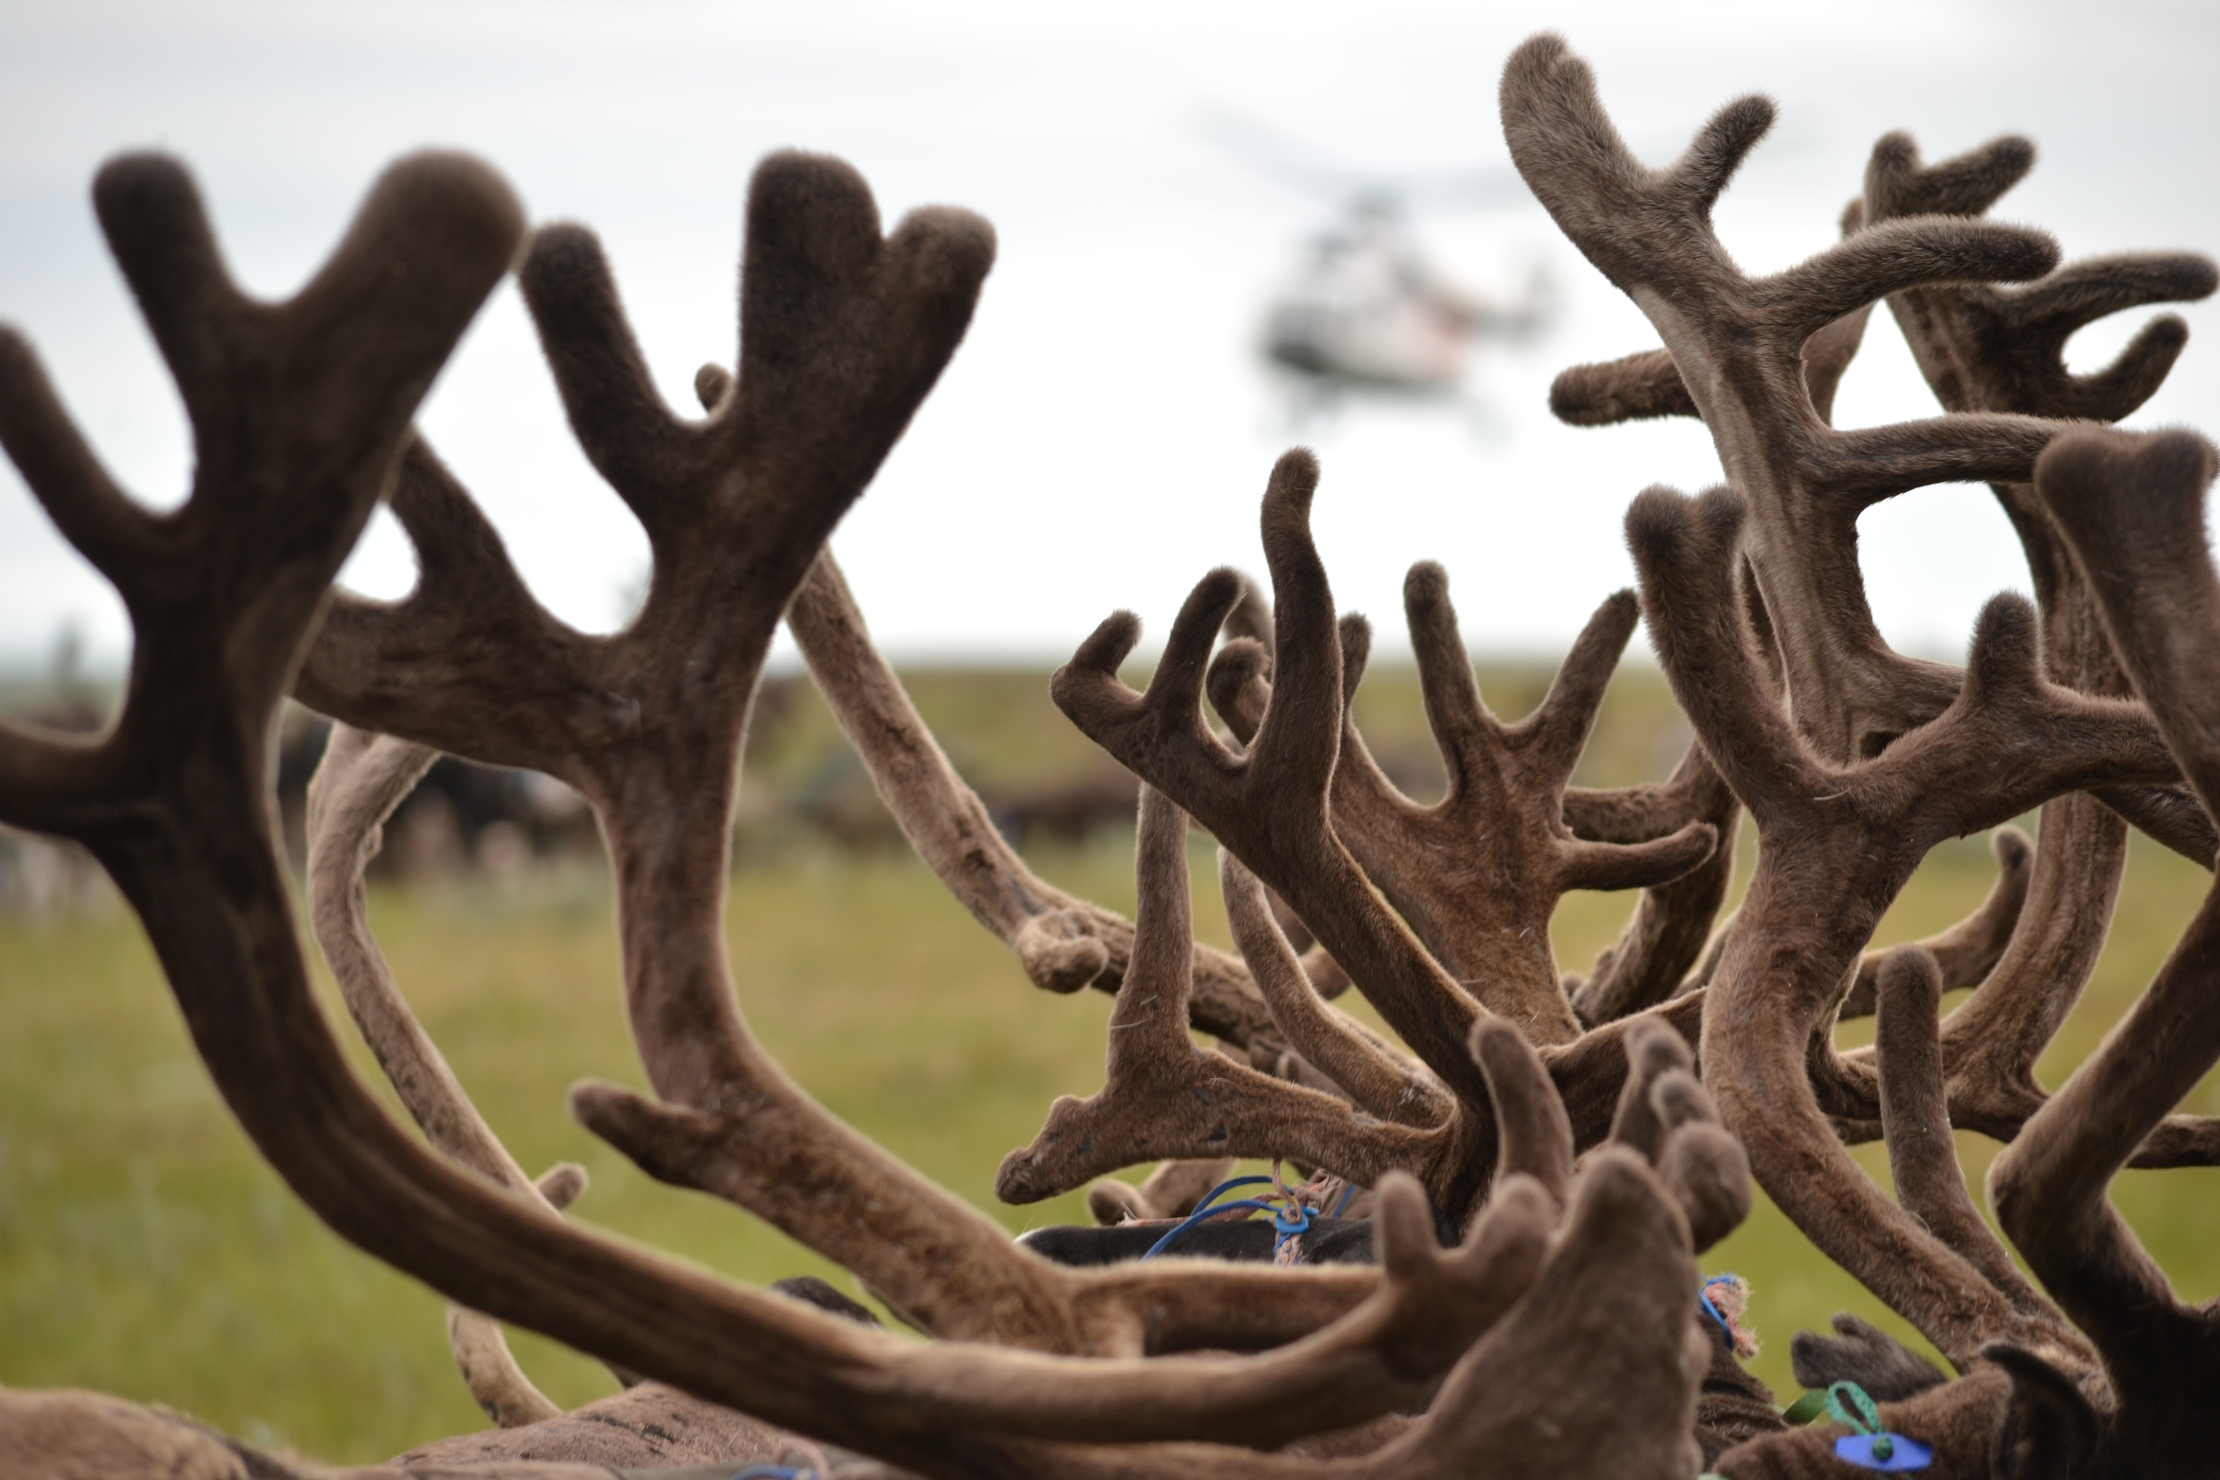
Ӈарка вада
Благодарю за внимание!

